Slide 1

IMPORTANTE
PARTE DE ESTA PRESENTACIÓN UTILIZA OPCIONES MÚLTIPLES. Para que las elecciones de los niños se realicen en el orden correcto, es importante avanzar las diapositivas haciendo clic en una de ellas con el mouse.
alternativas o usando
⚠️ NO UTILICE LAS TECLAS DE FLECHA YA QUE ESTO PUEDE ALTERAR LA SECUENCIA.
ALTERNATIVA
PRÓXIMO

Slide 2


Slide 3
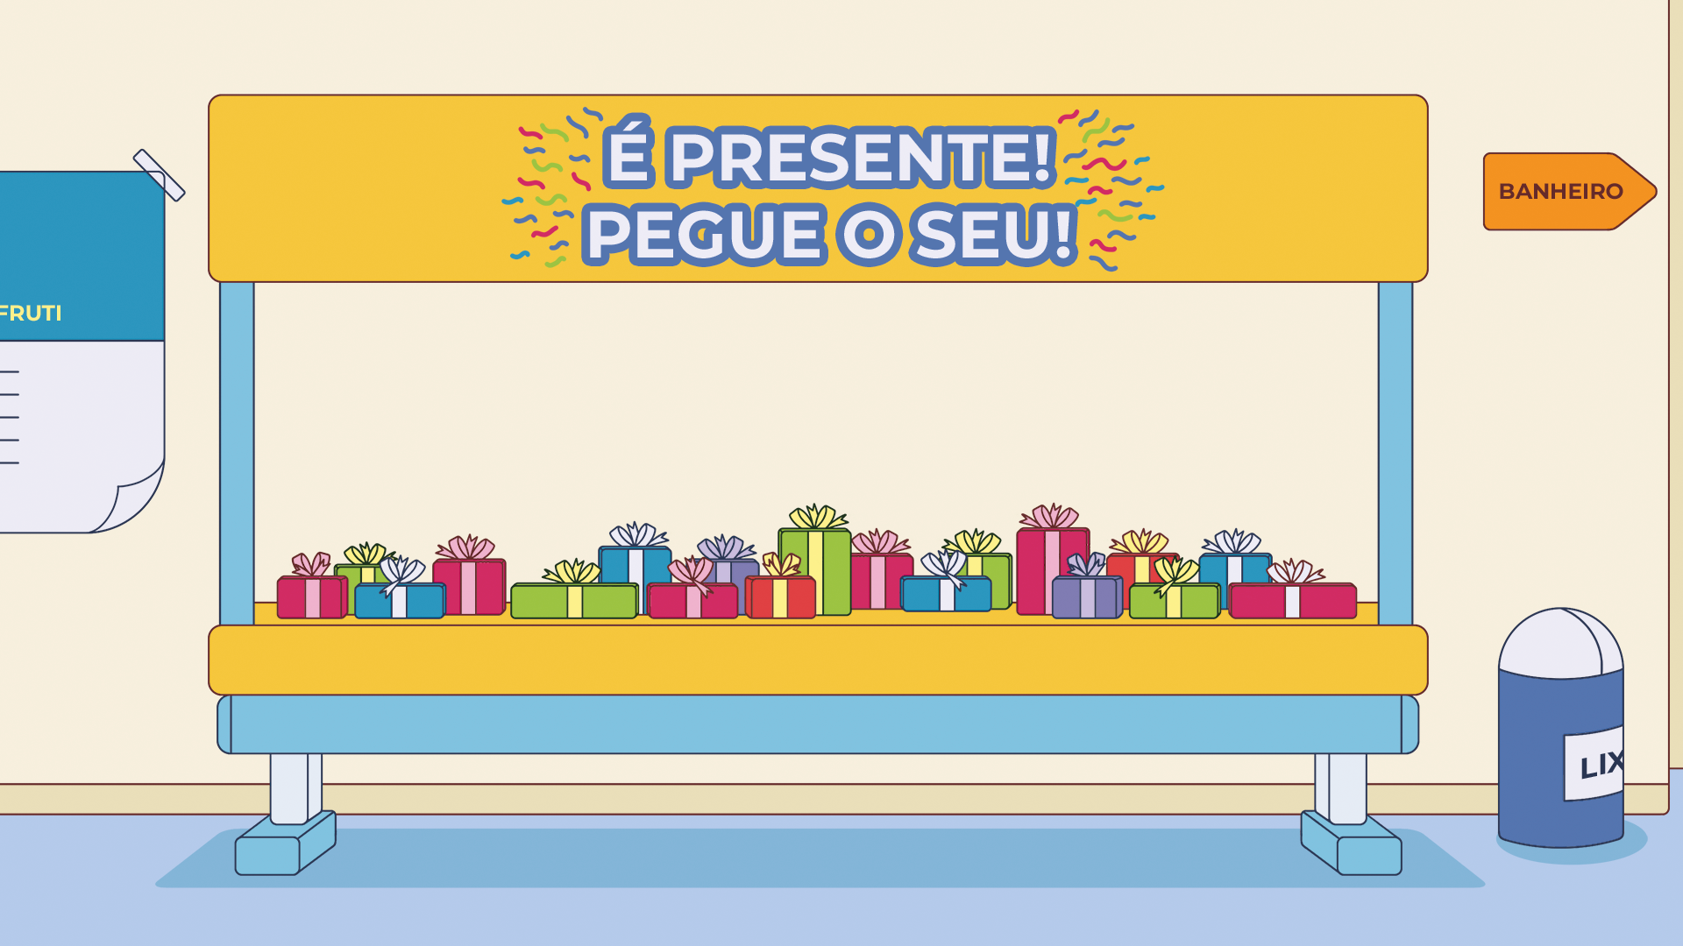




Slide 4
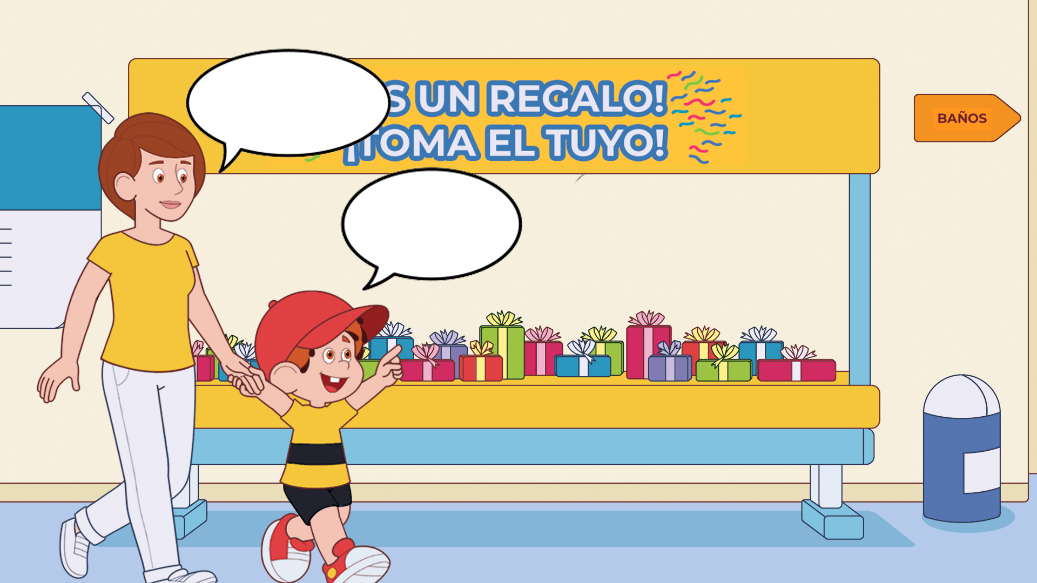
¿Un regalo?
¿Qué será?
¡Yo quiero
un regalo!

Slide 5
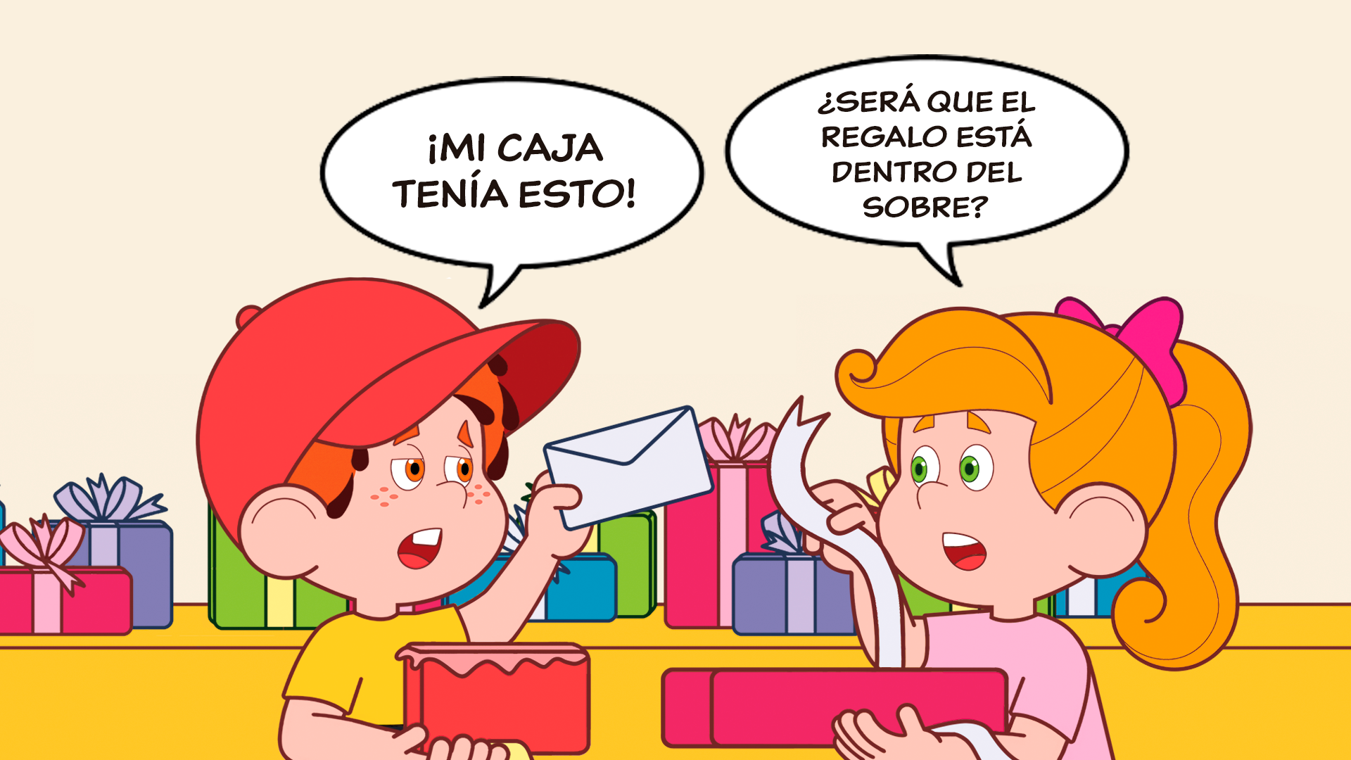

Slide 6
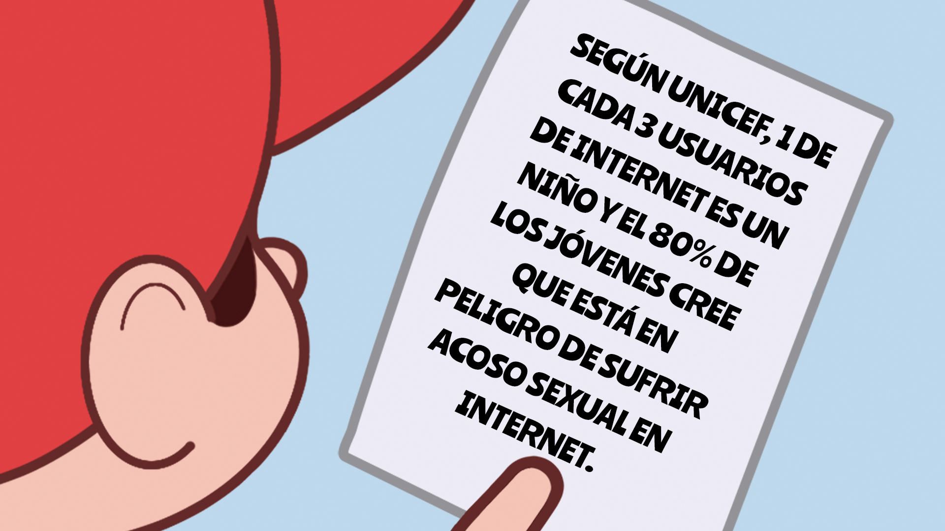


Slide 7
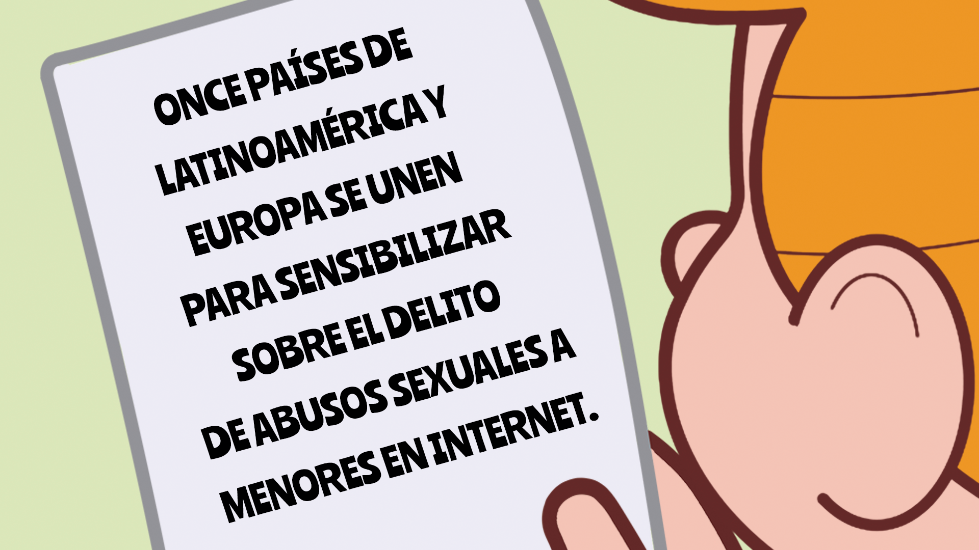

Slide 8
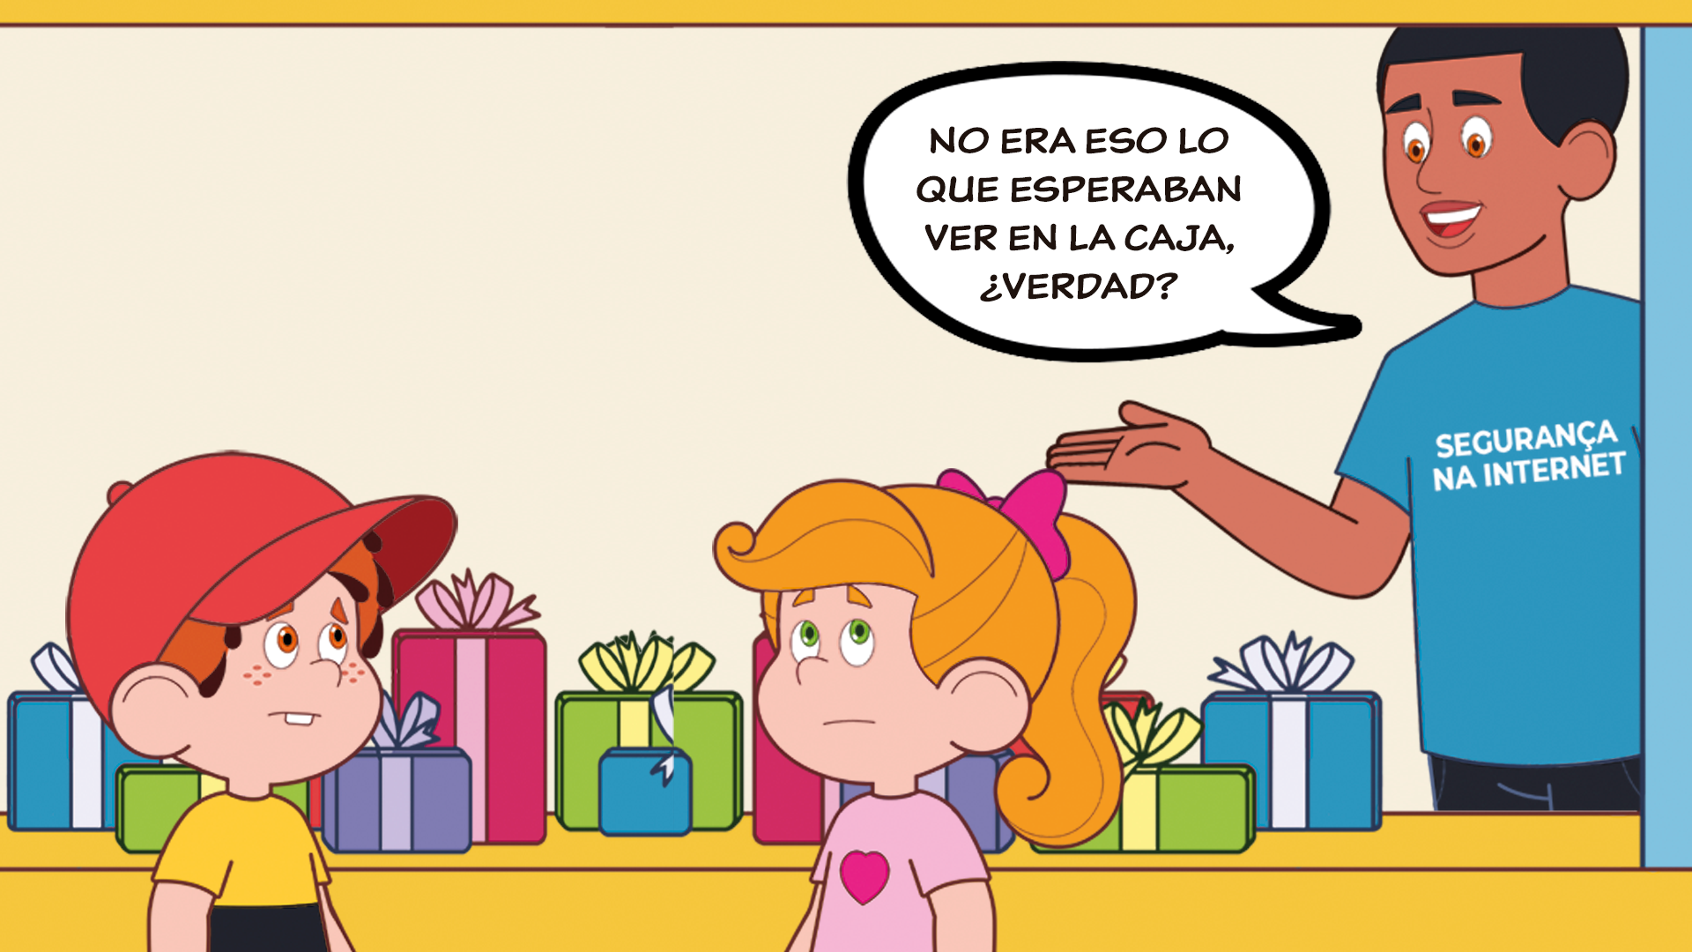


Slide 9
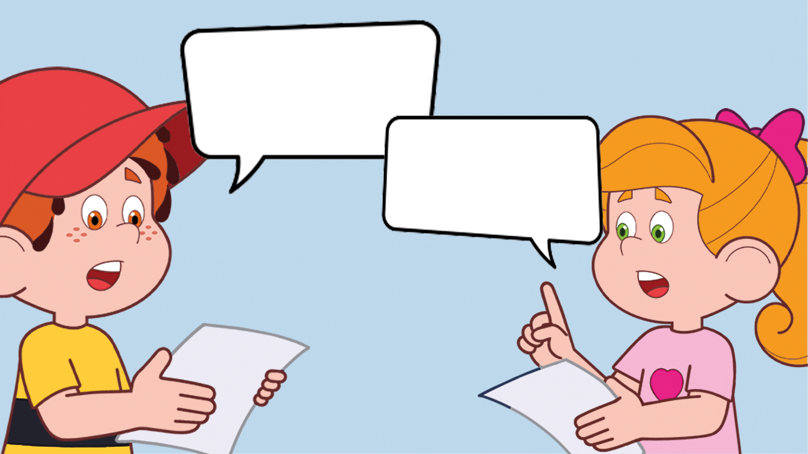

¡Los niños
necesitan
saber esto!
¡Y tener mucho
cuidado en
Internet!

Slide 10




Slide 11
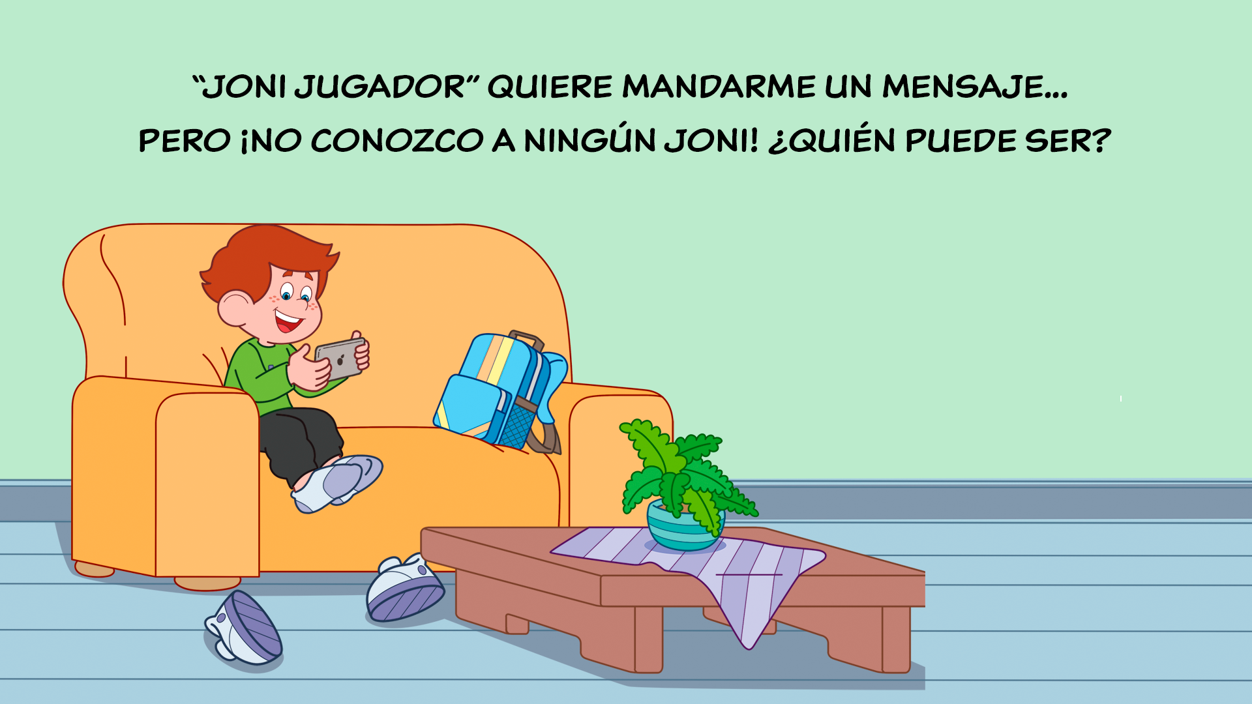

Si tú fueras Eric, ¿qué harías?
(ELIGE UNO DE LOS BOTONES DE ABAJO:)
No aceptaría la solicitud de
mensaje y se lo mostraría
a mi mamá.
Abriría el mensaje y conversaría
con Joni. Tal vez sea una
Persona agradable.

Slide 12
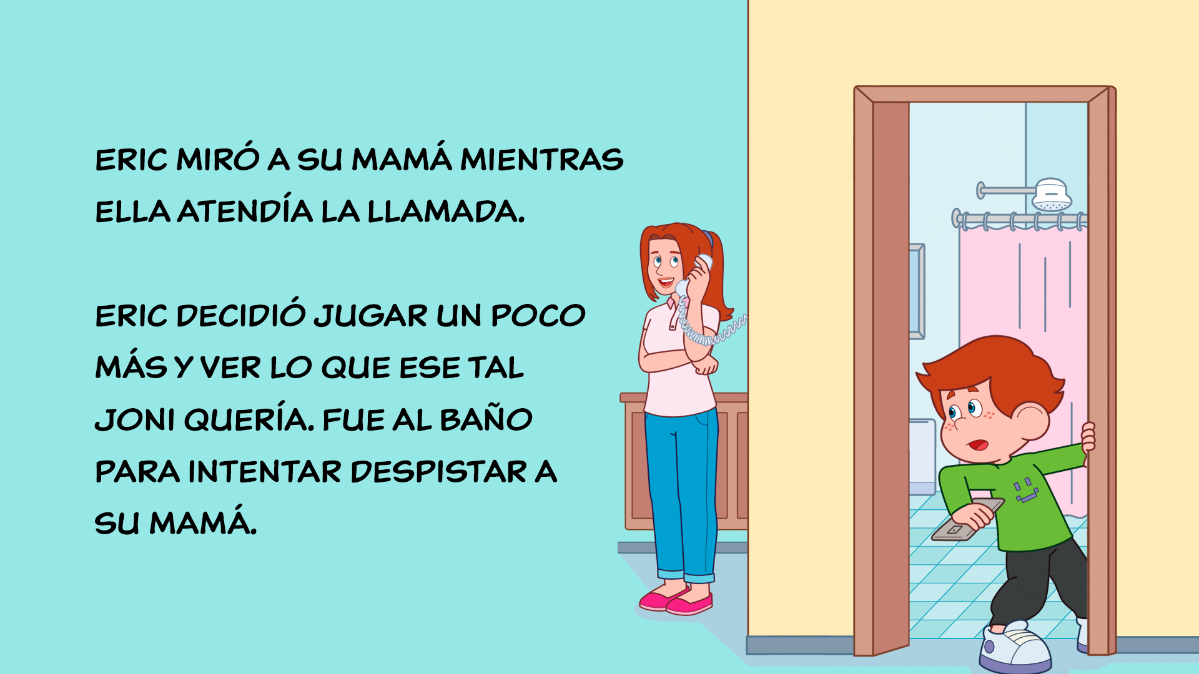
PRÓXIMO

Slide 13
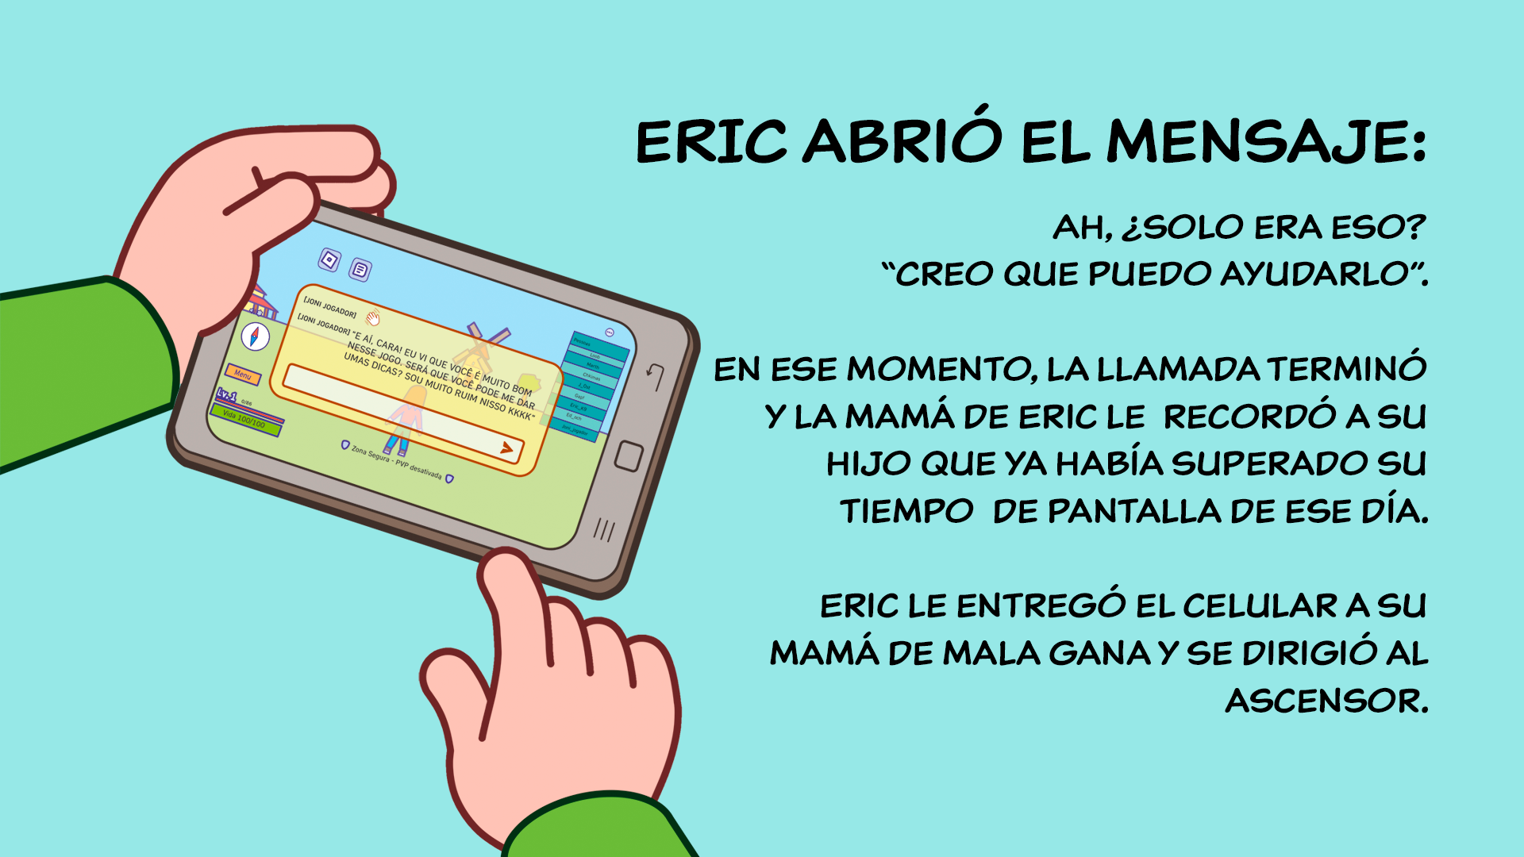

PRÓXIMO
SLIDE 19

Slide 14
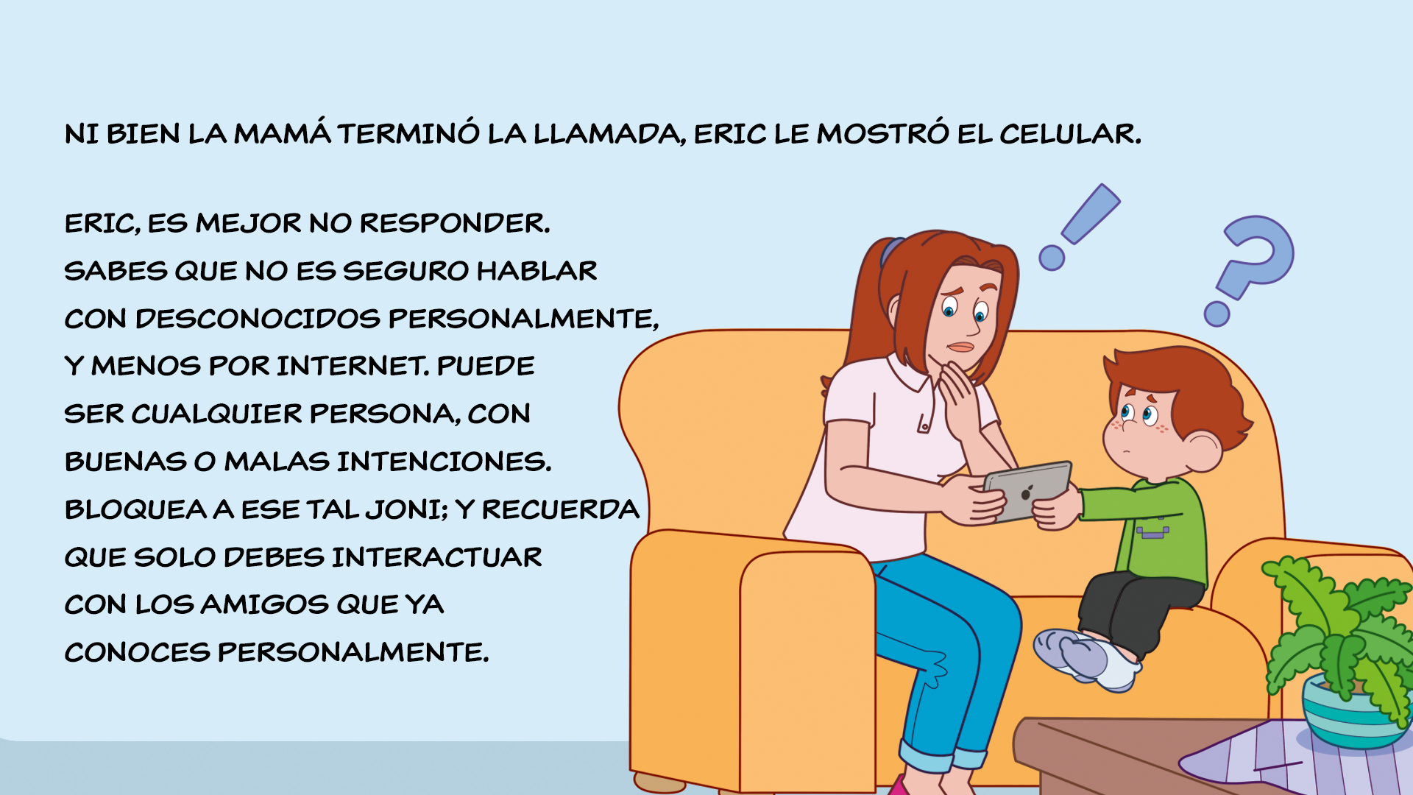

PRÓXIMO

Slide 15
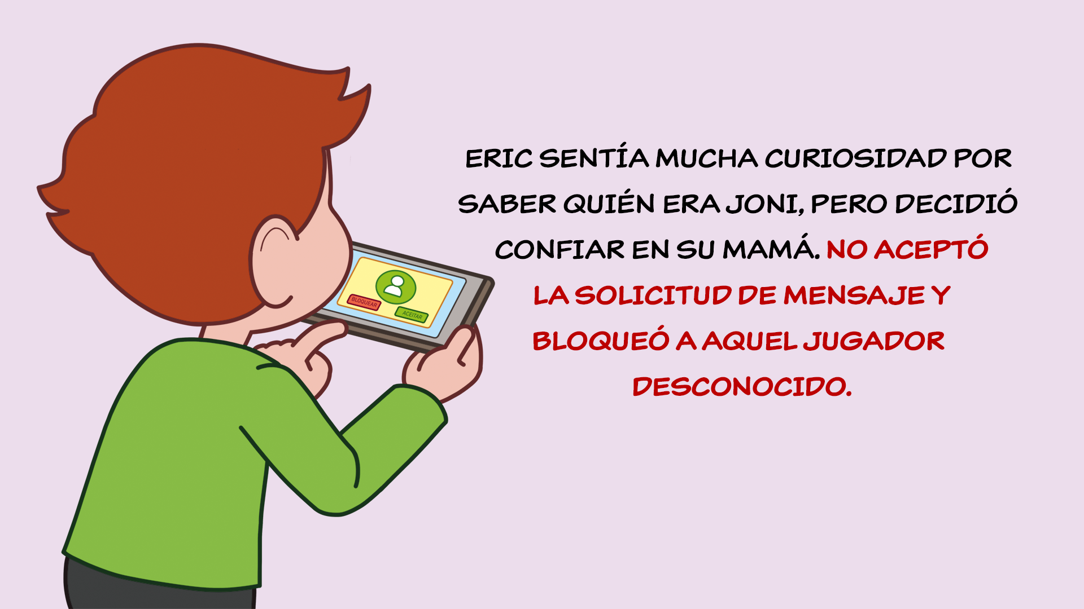

PRÓXIMO

Slide 16
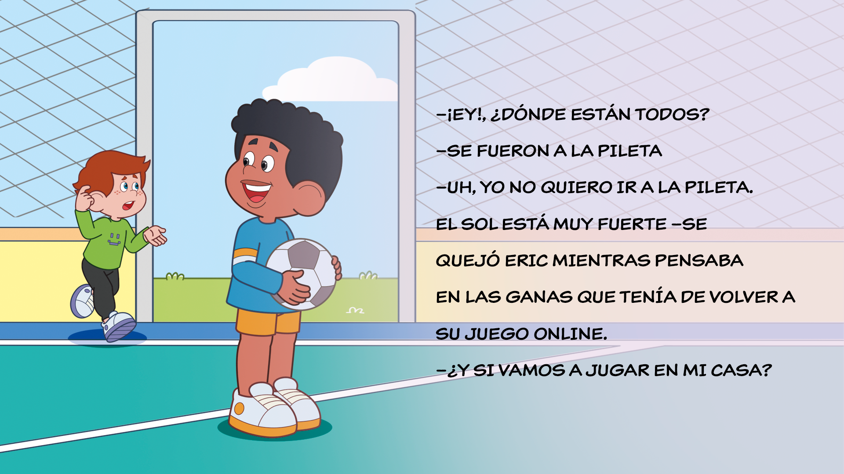
PRÓXIMO

Slide 17
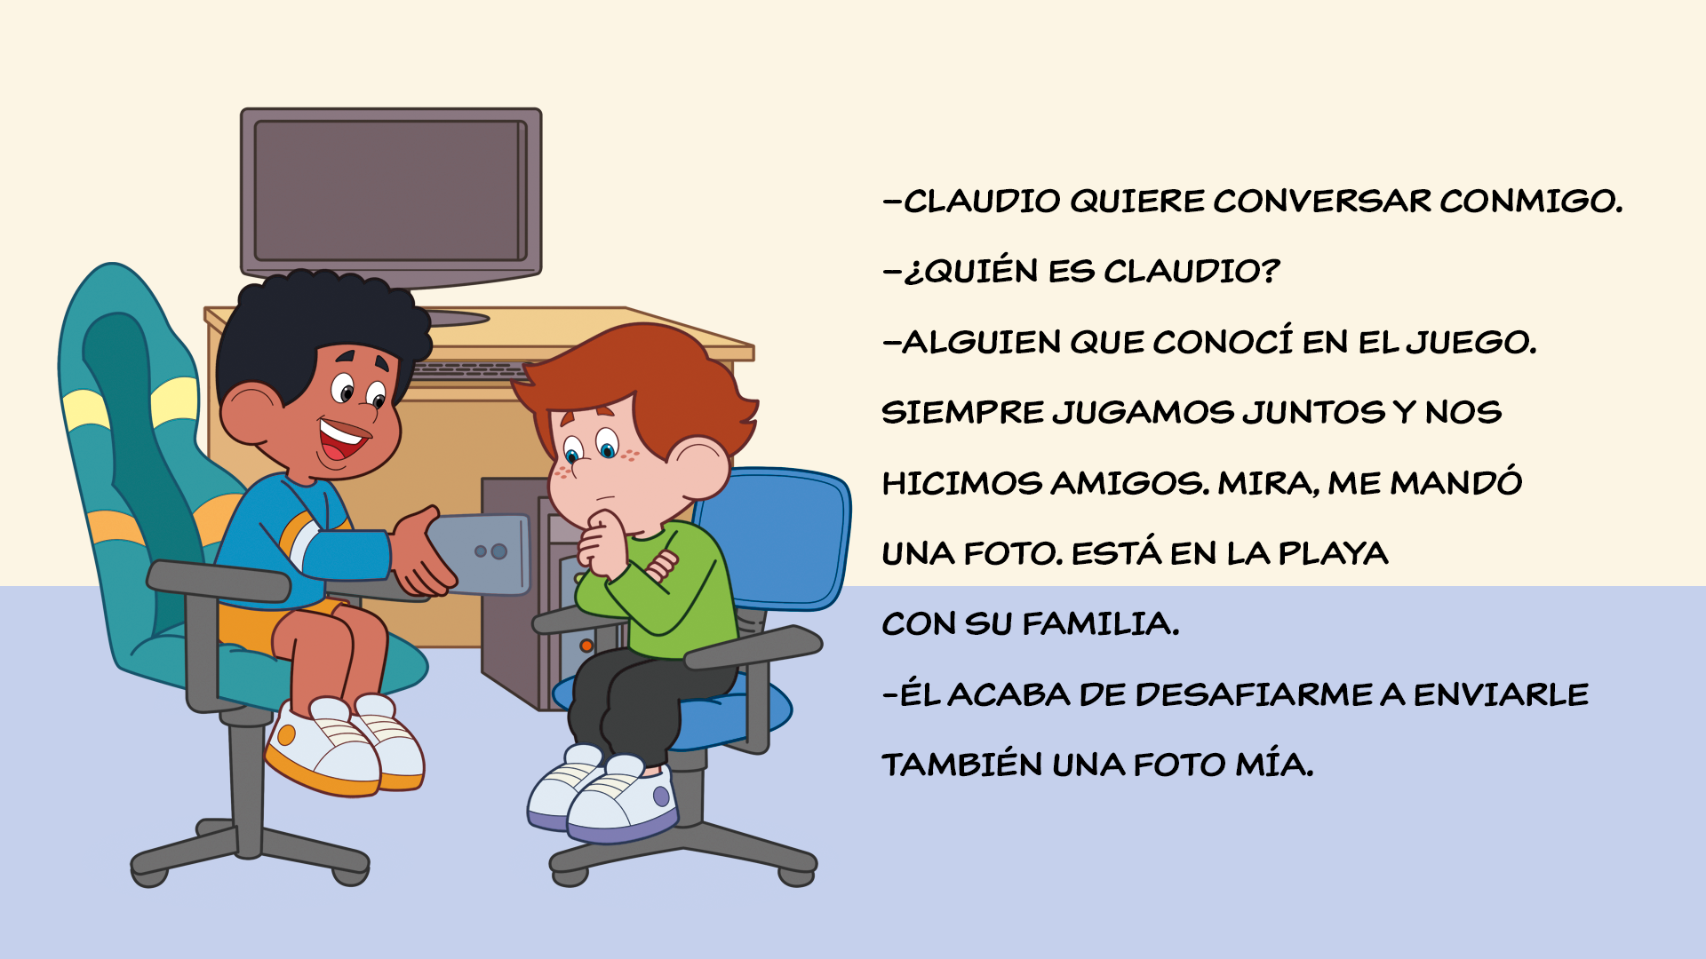

PRÓXIMO

Slide 18
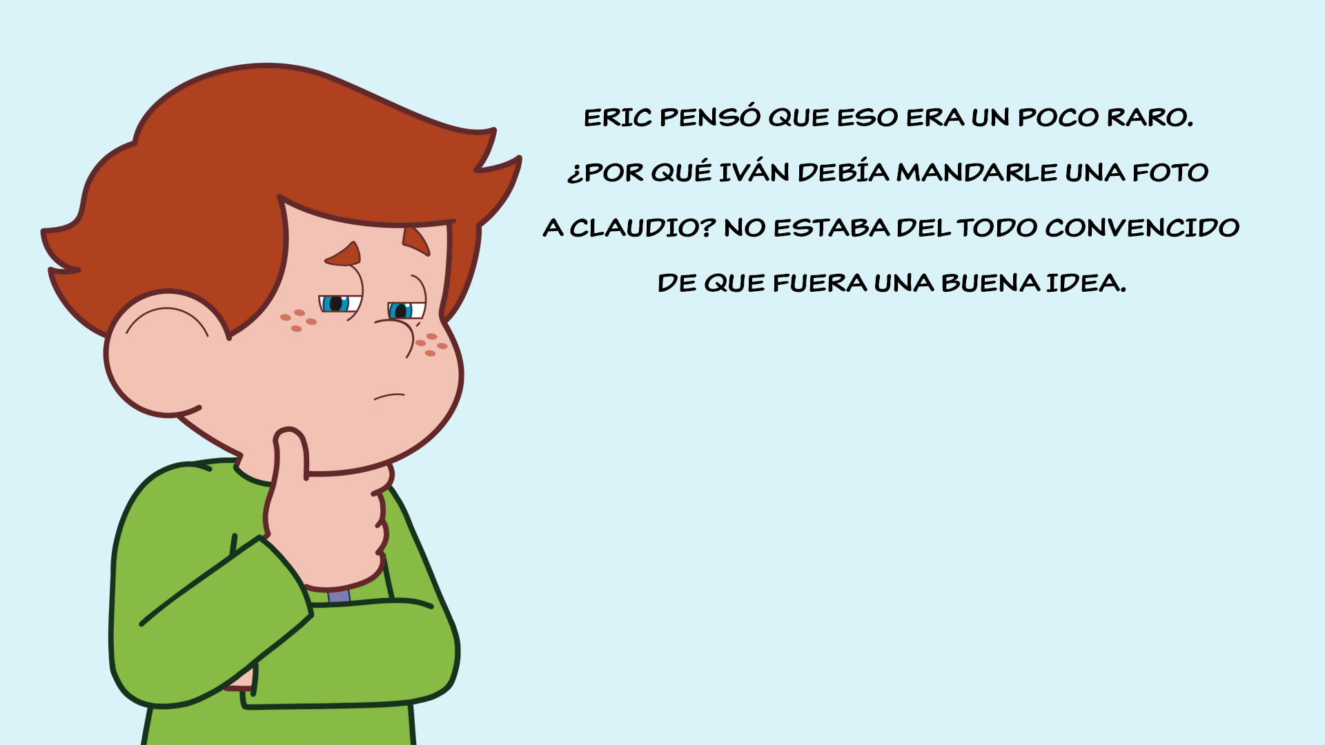

Si tú fueras Eric, ¿qué harías?
Mandaría la foto.
Trataría de convencer a Iván de no
mandar ninguna foto y volvería a mi casa
para contarles a mis padres.

Slide 19
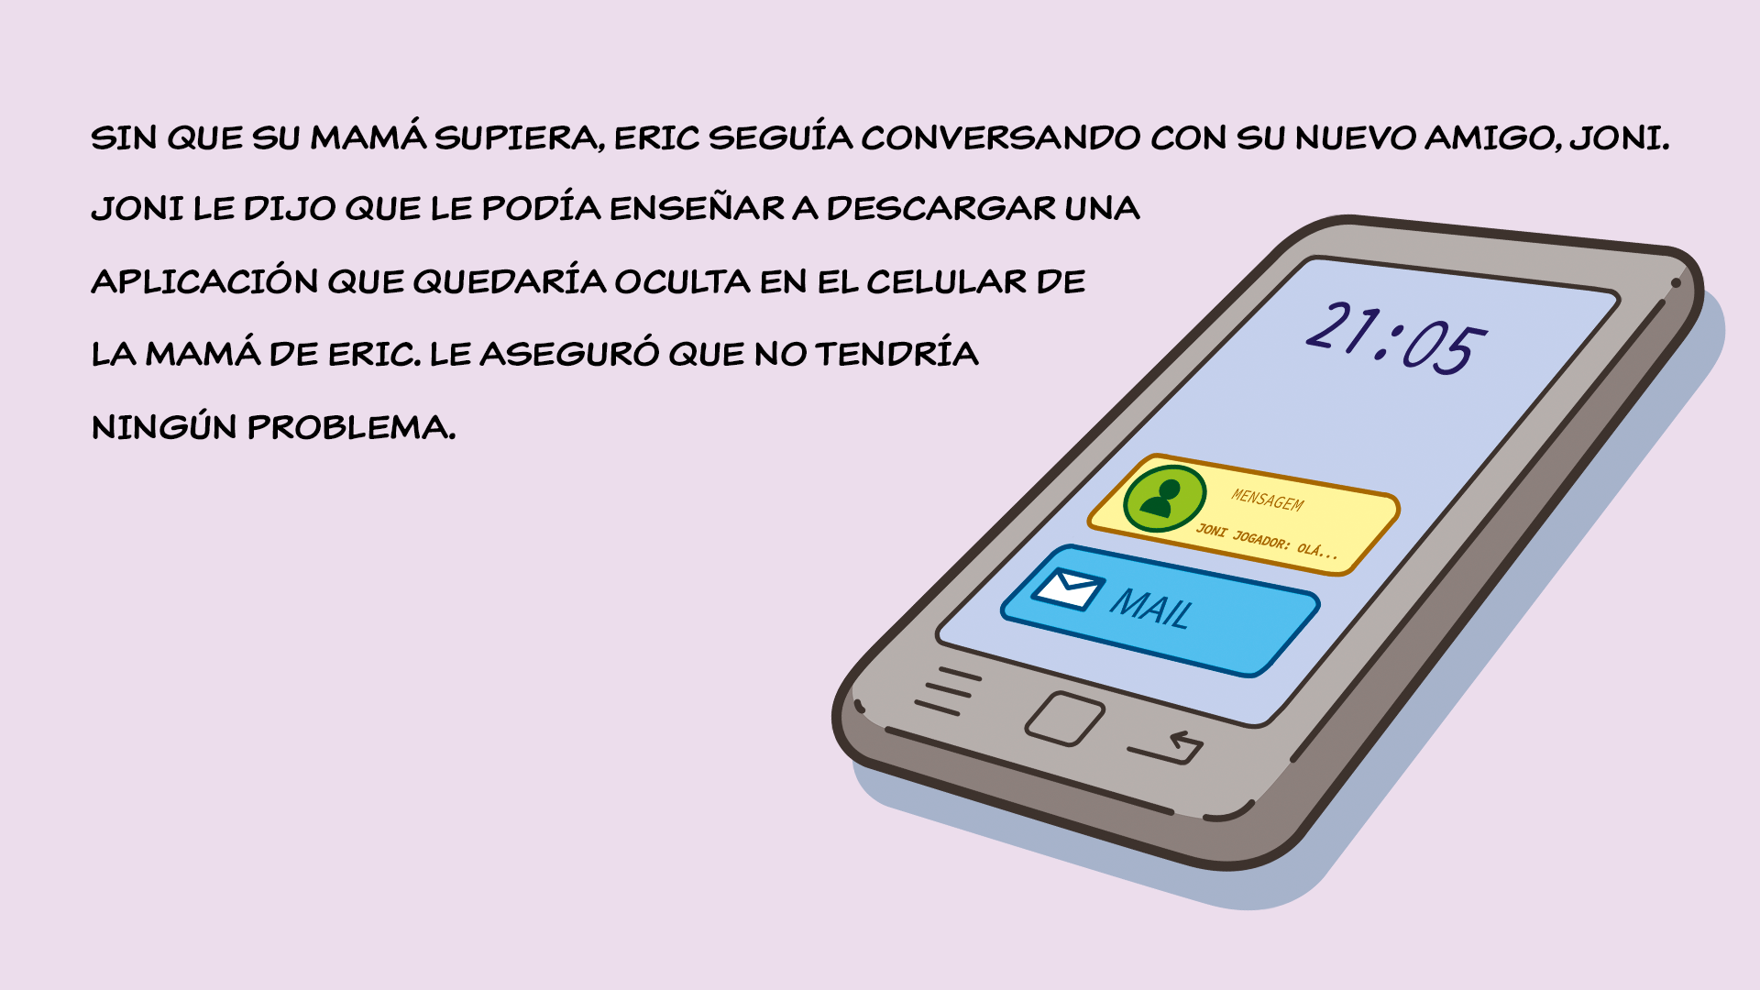
Si tú fueras Eric, ¿qué harías?
Decidiría obedecer a mis padres y
no descargaría la aplicación.
Descargaría la aplicación solo
para ver cómo es.

Slide 20
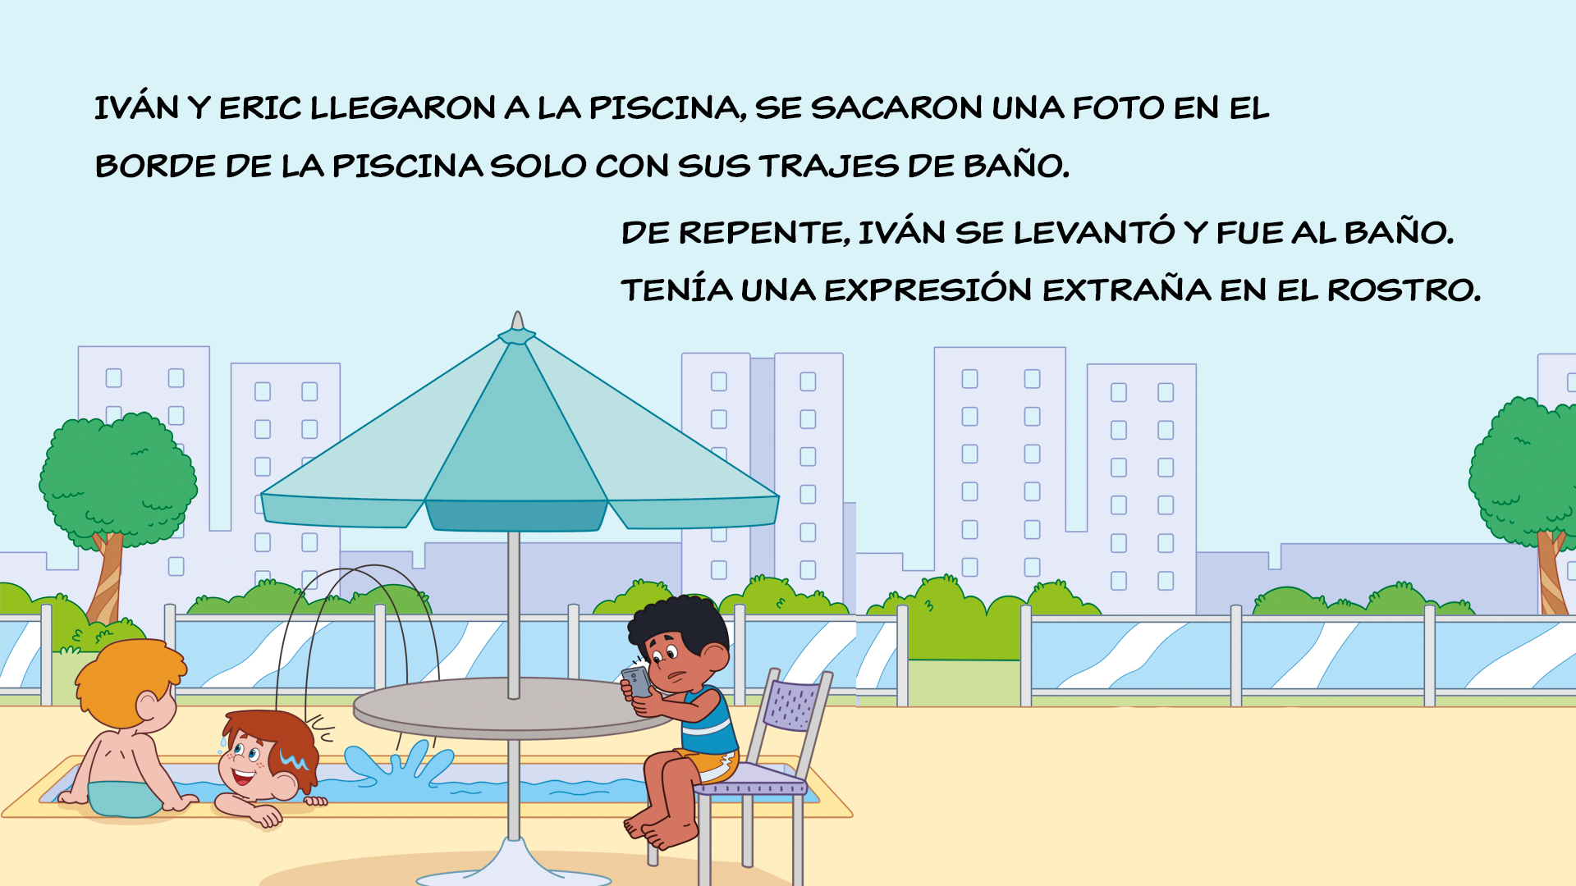
PRÓXIMO

Slide 21
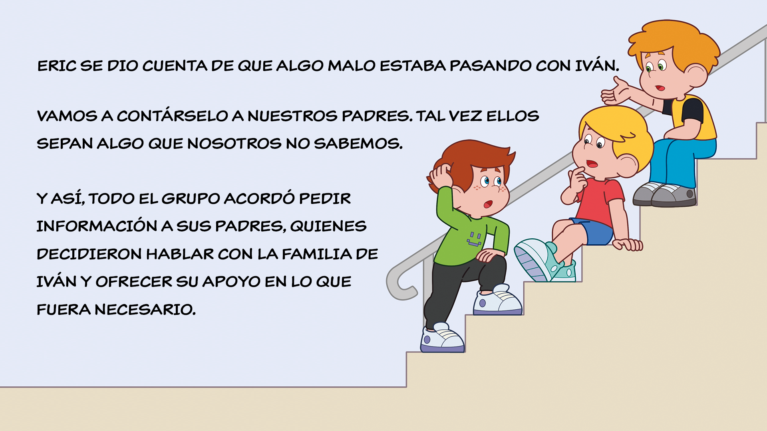

PRÓXIMO
SLIDE 25

Slide 22
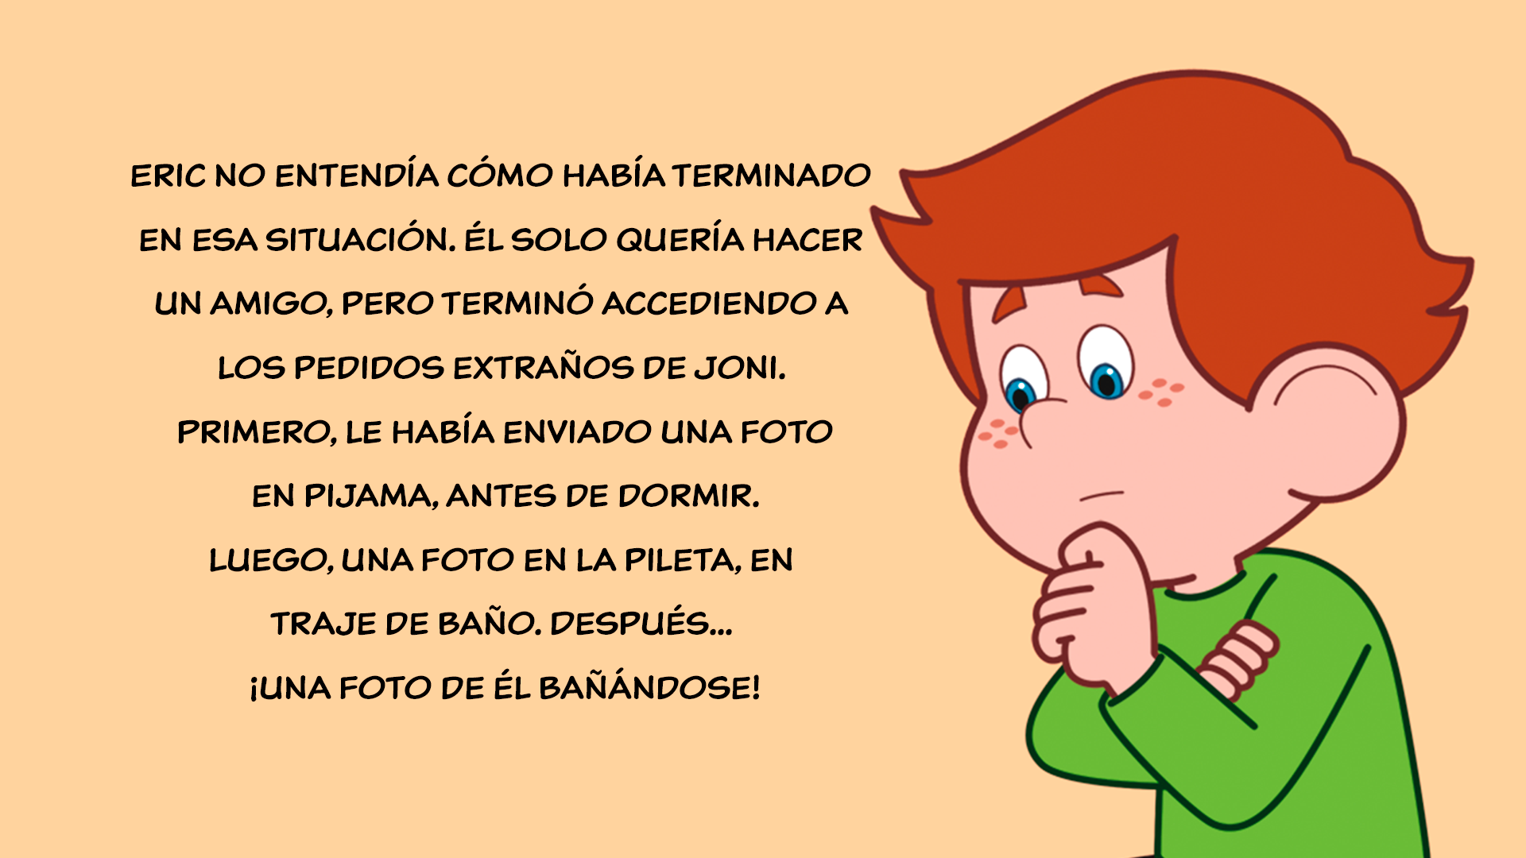

PRÓXIMO

Slide 23
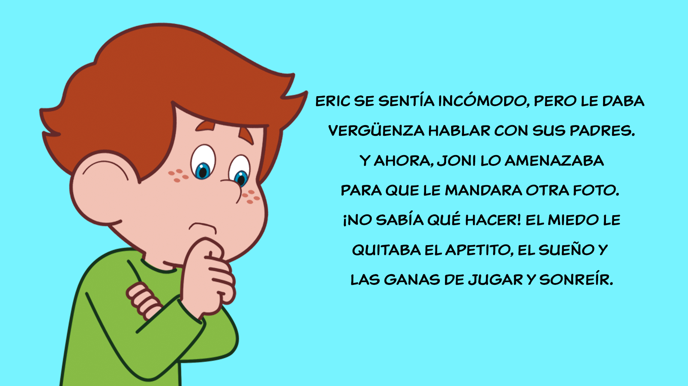


PRÓXIMO

Slide 24
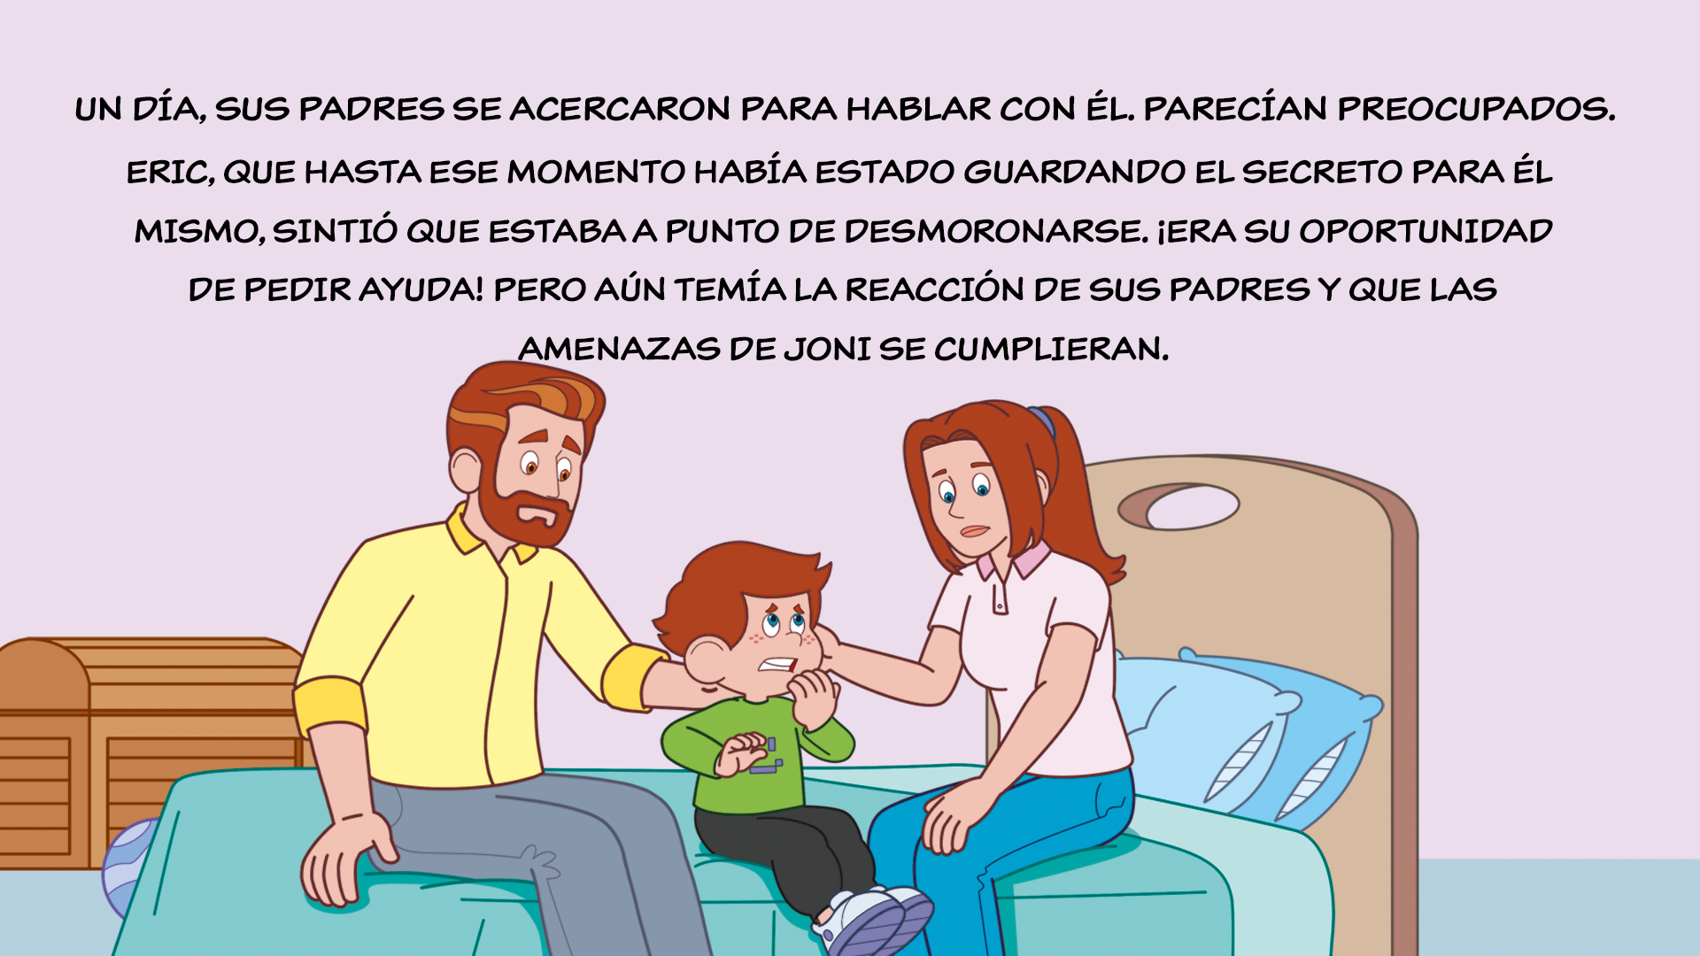
PRÓXIMO

Slide 25

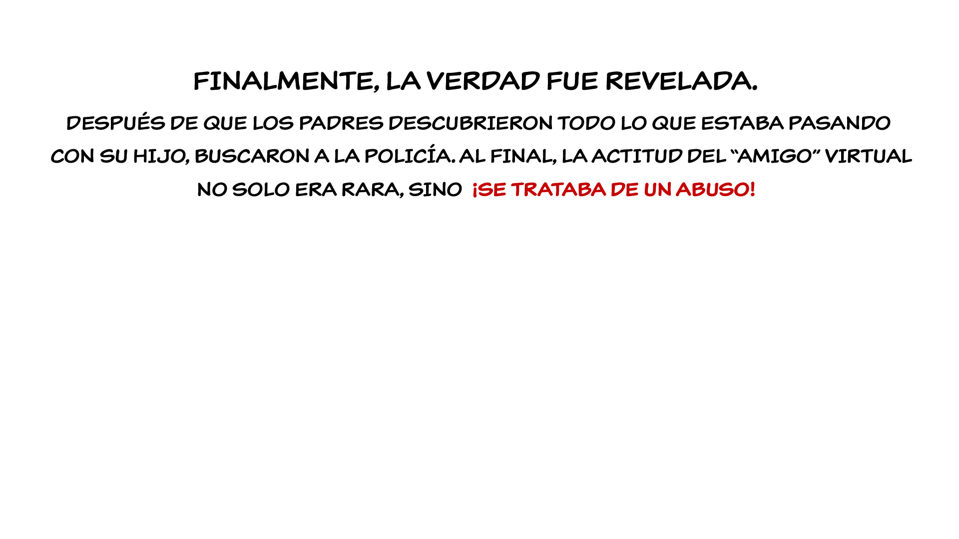
PRÓXIMO

Slide 26
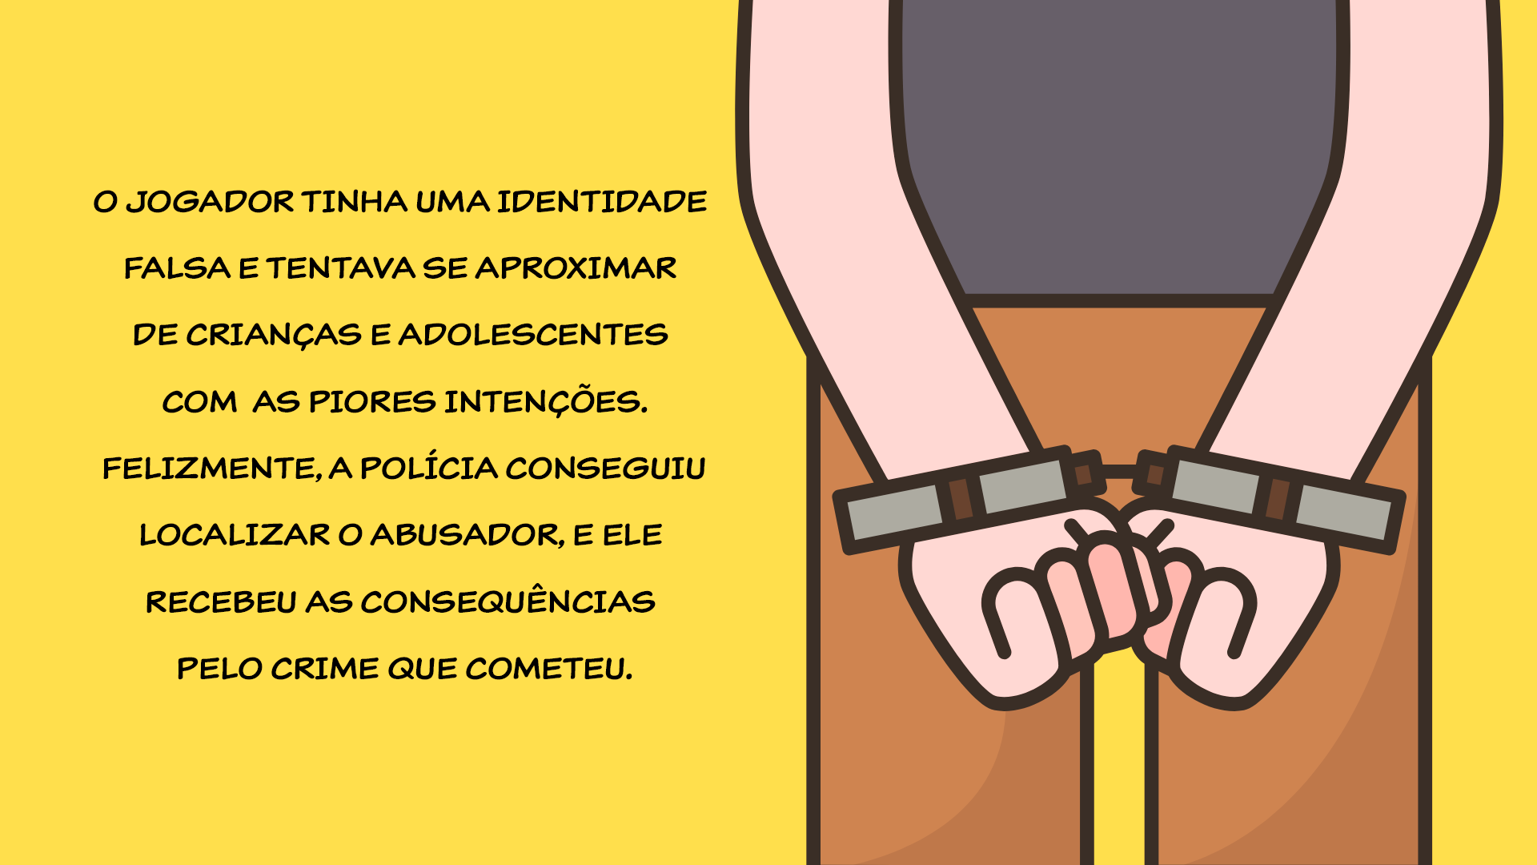
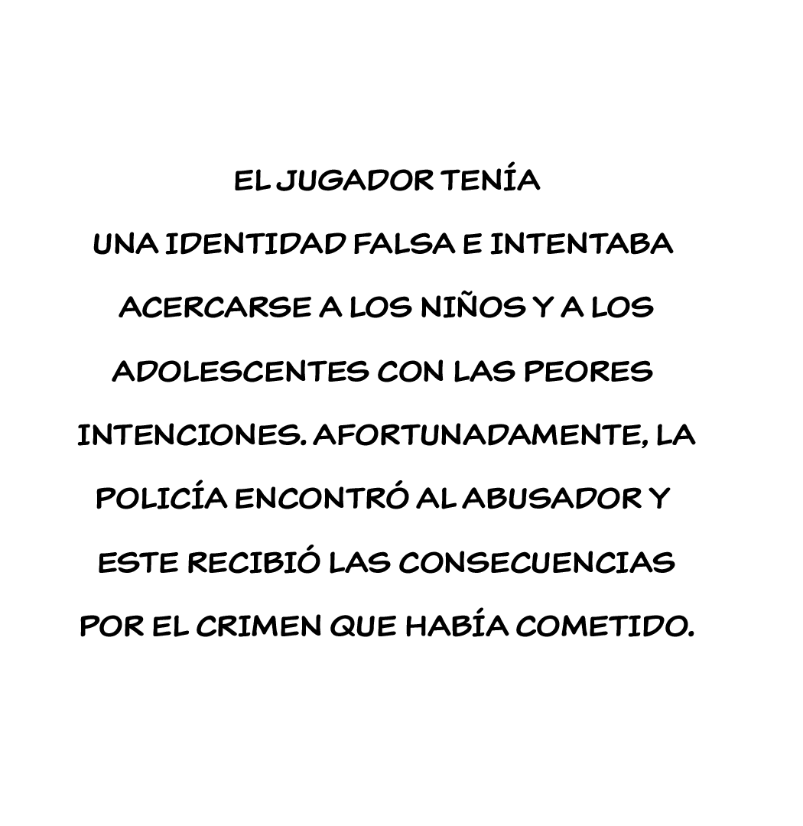

PRÓXIMO

Slide 27
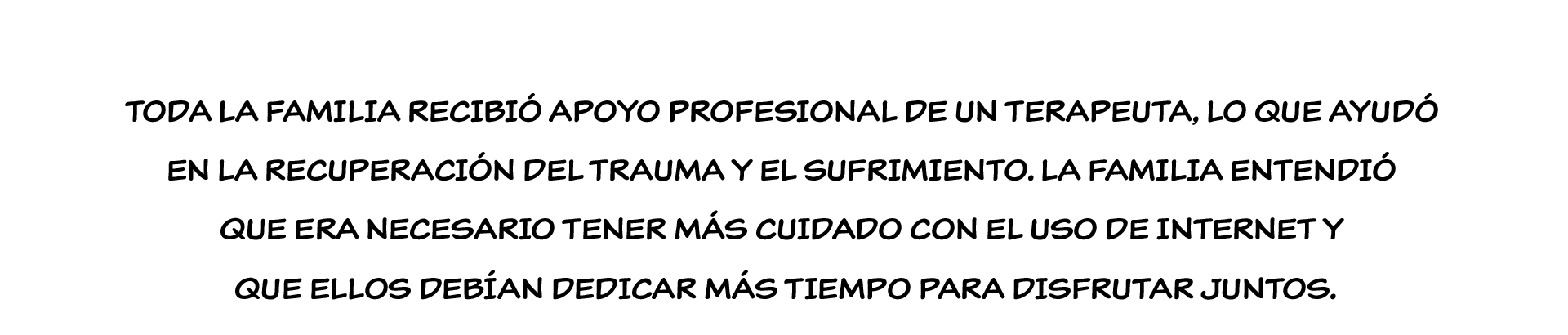

PRÓXIMO

Slide 28
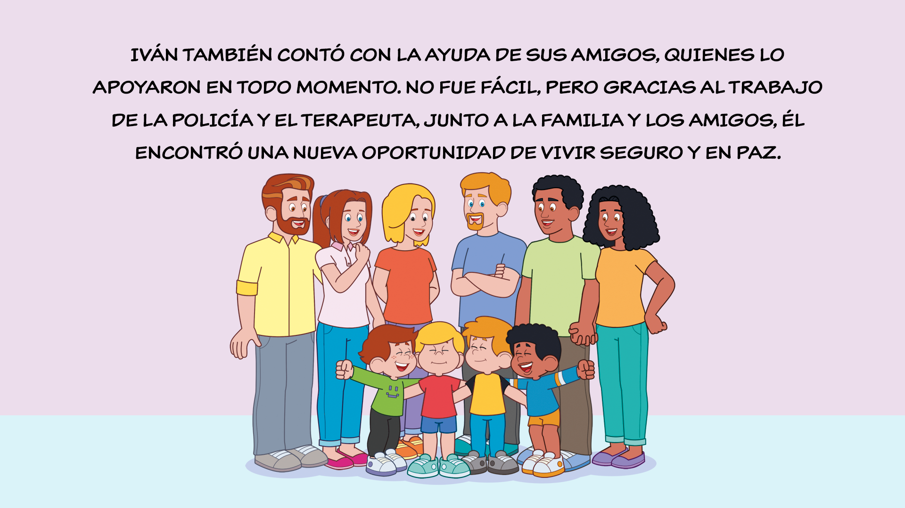
PRÓXIMO

Slide 29
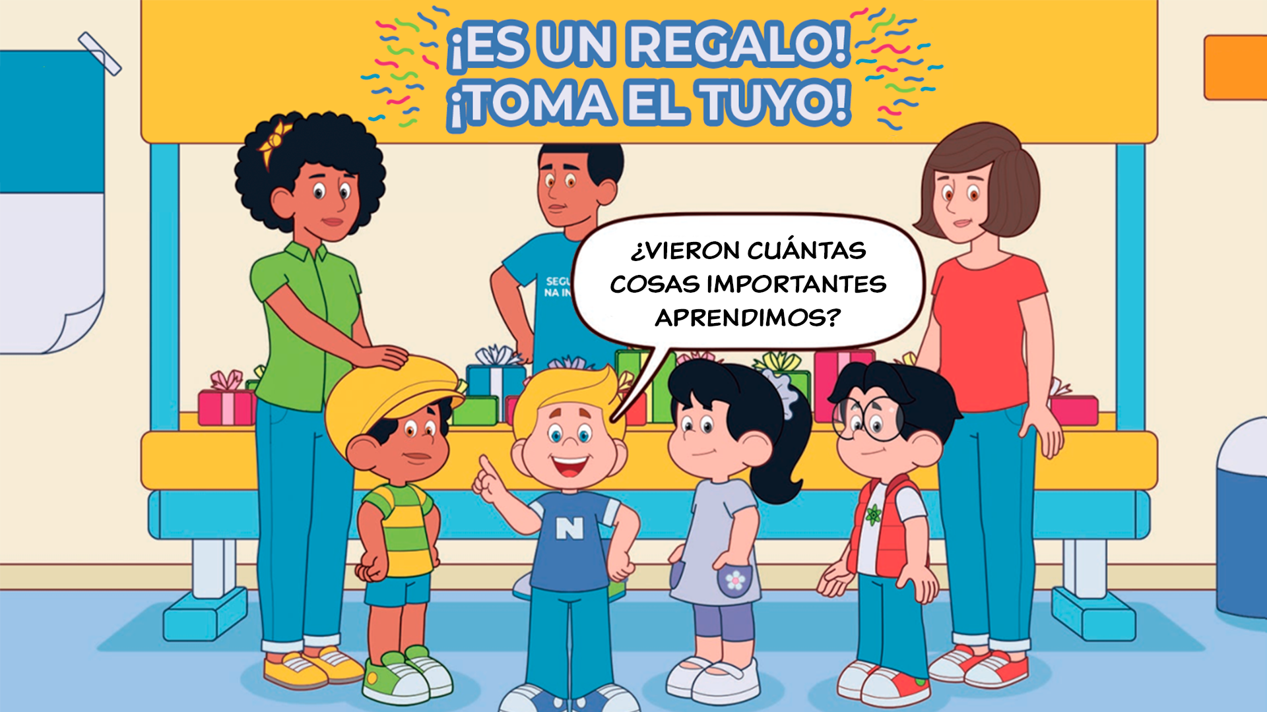

Slide 30
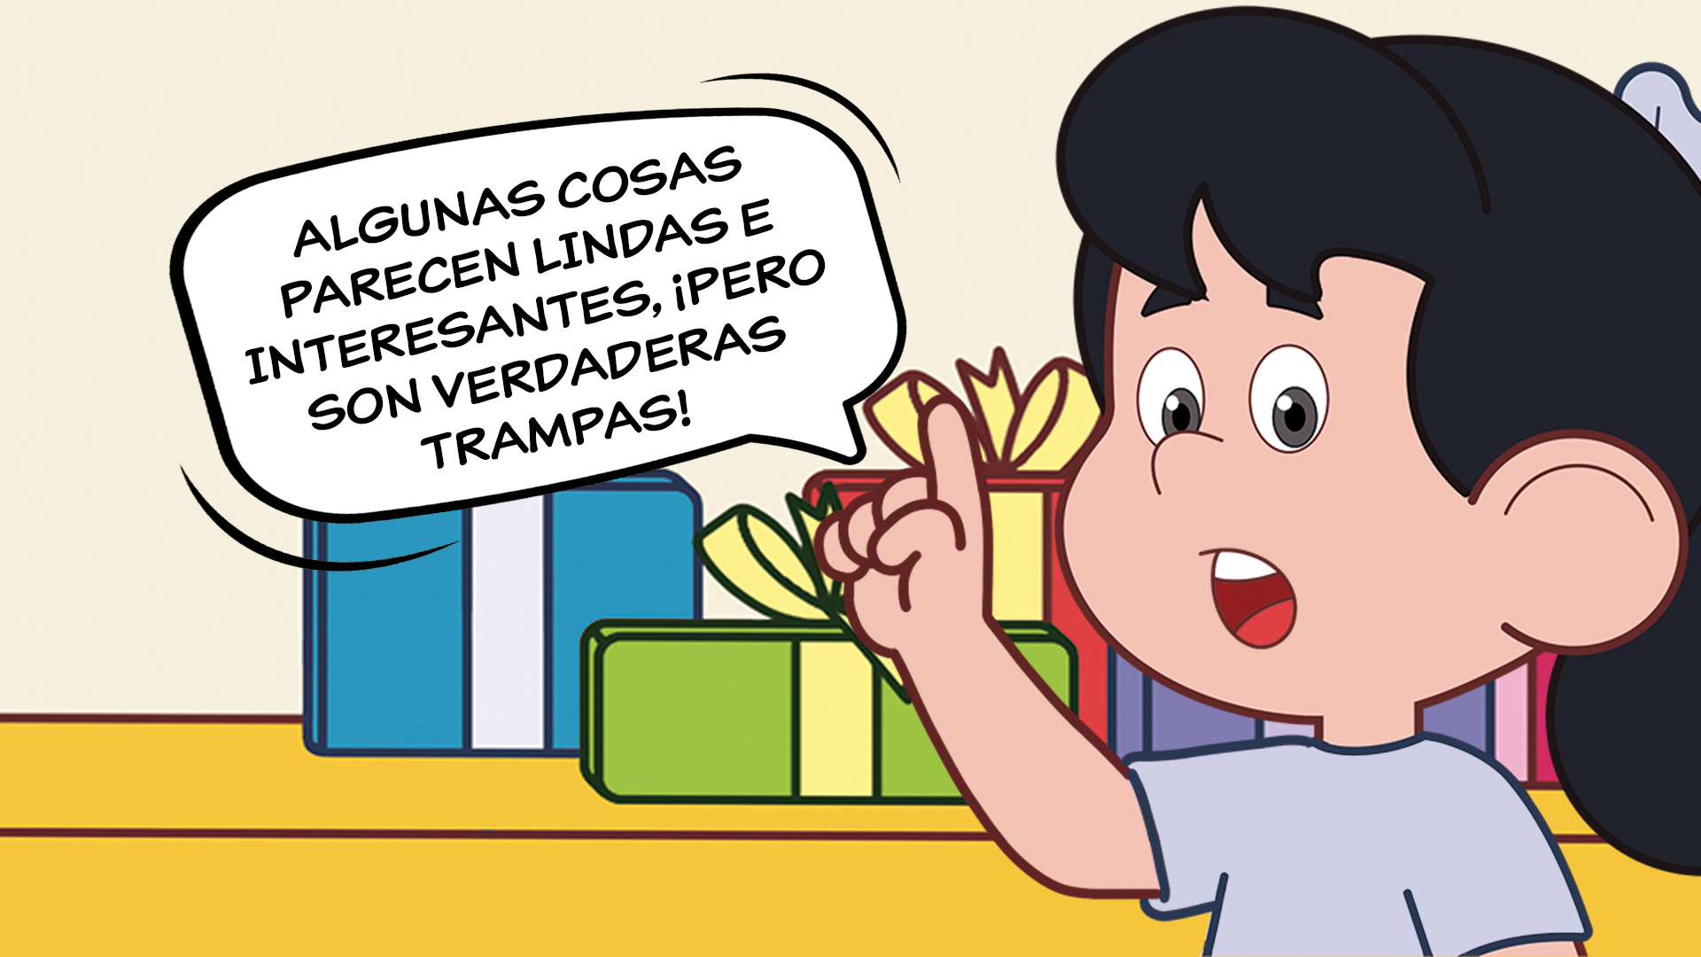

Slide 31
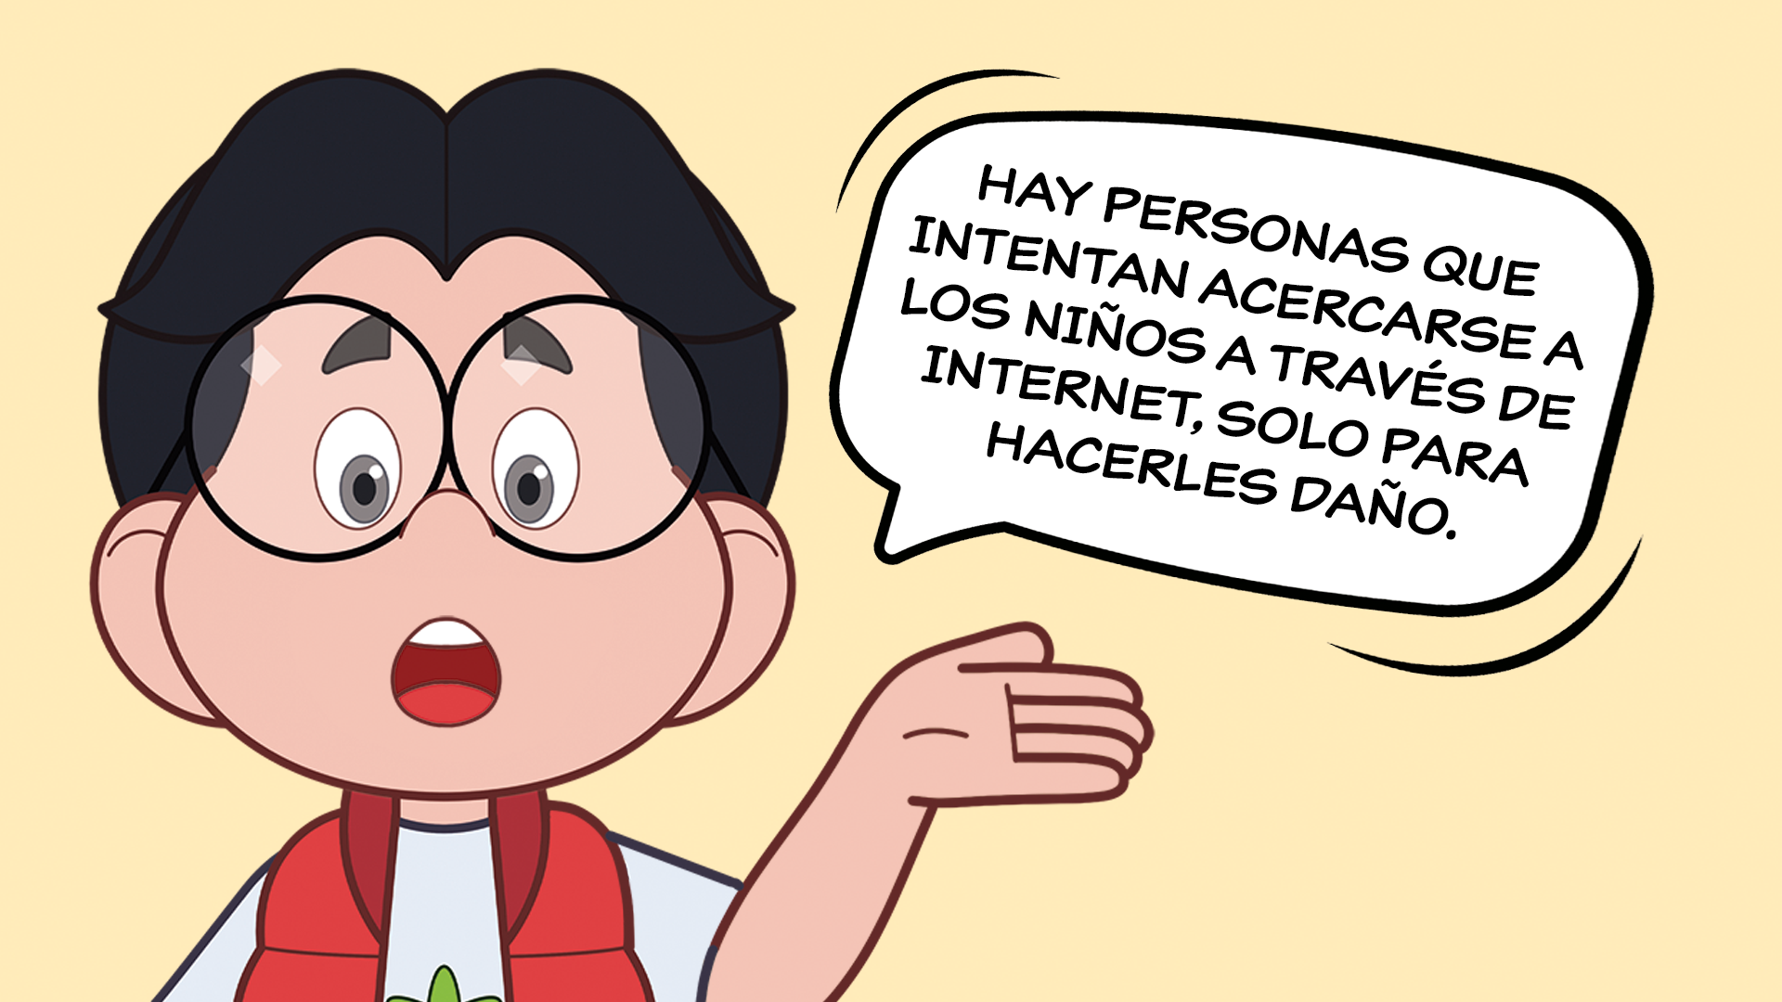


Slide 32
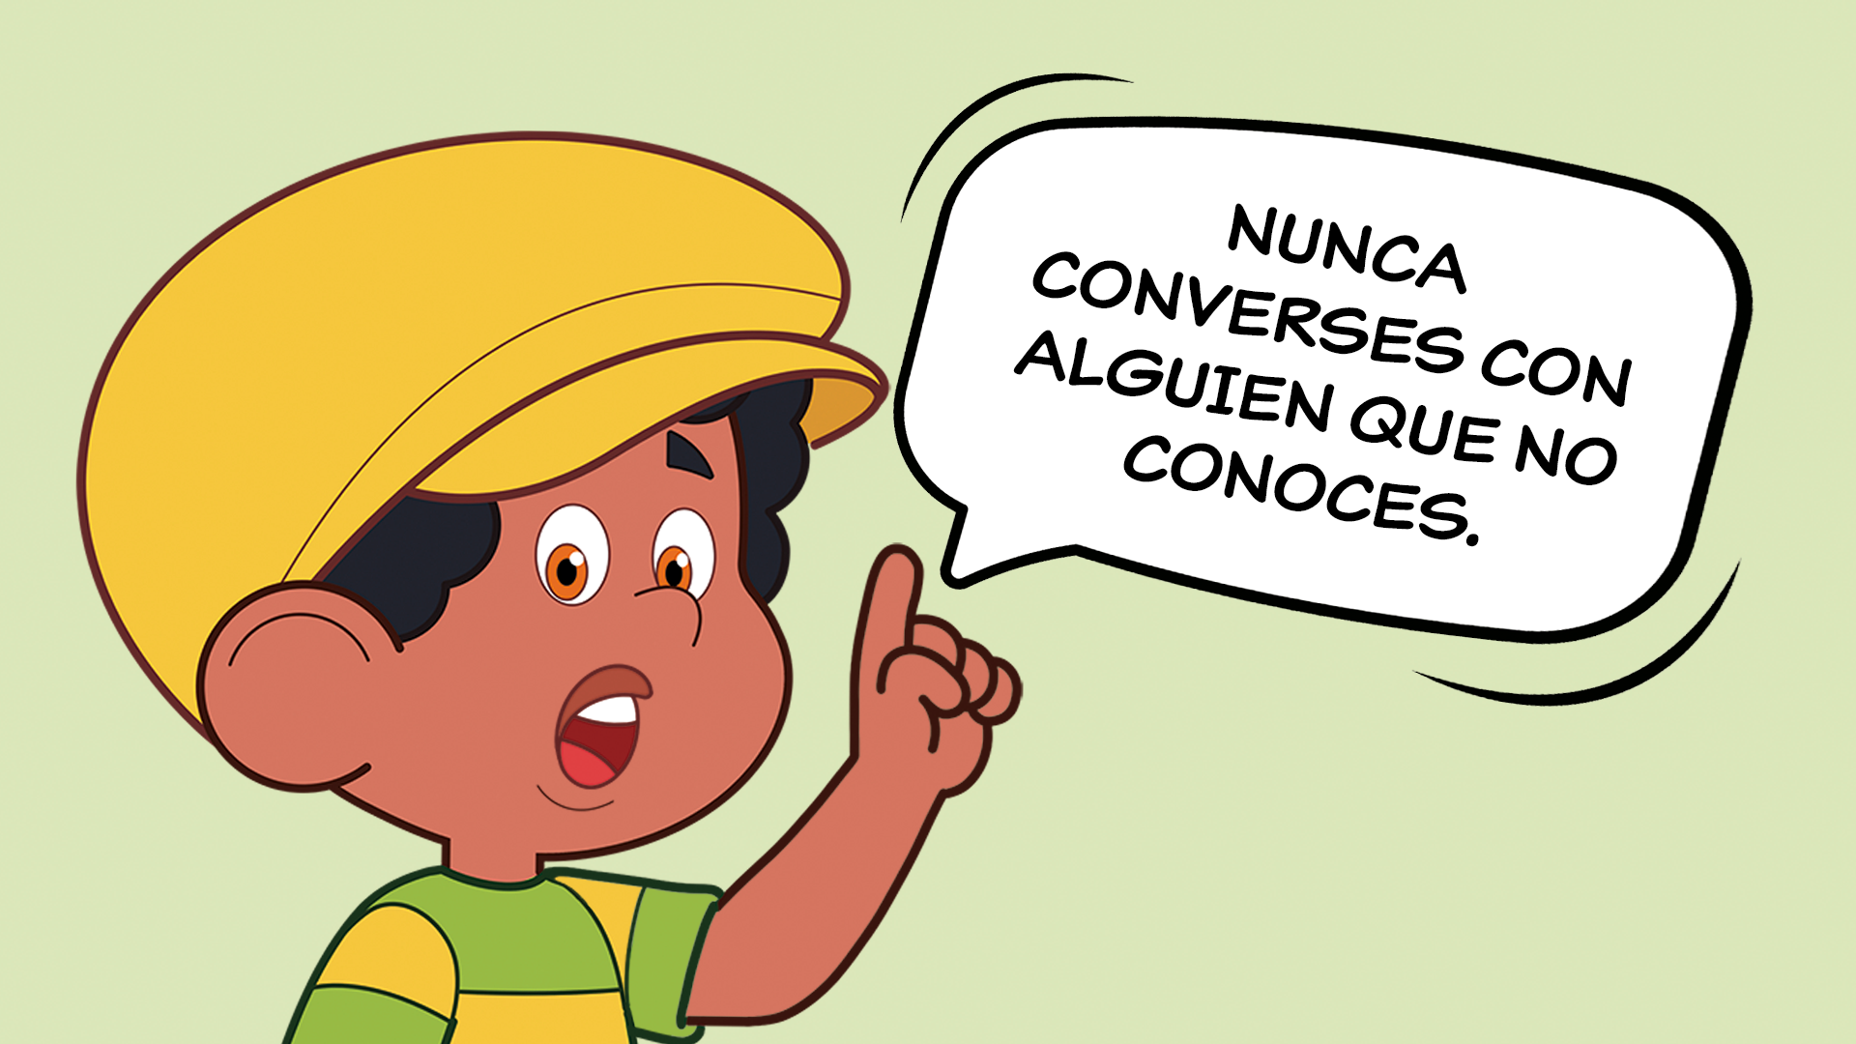

Slide 33
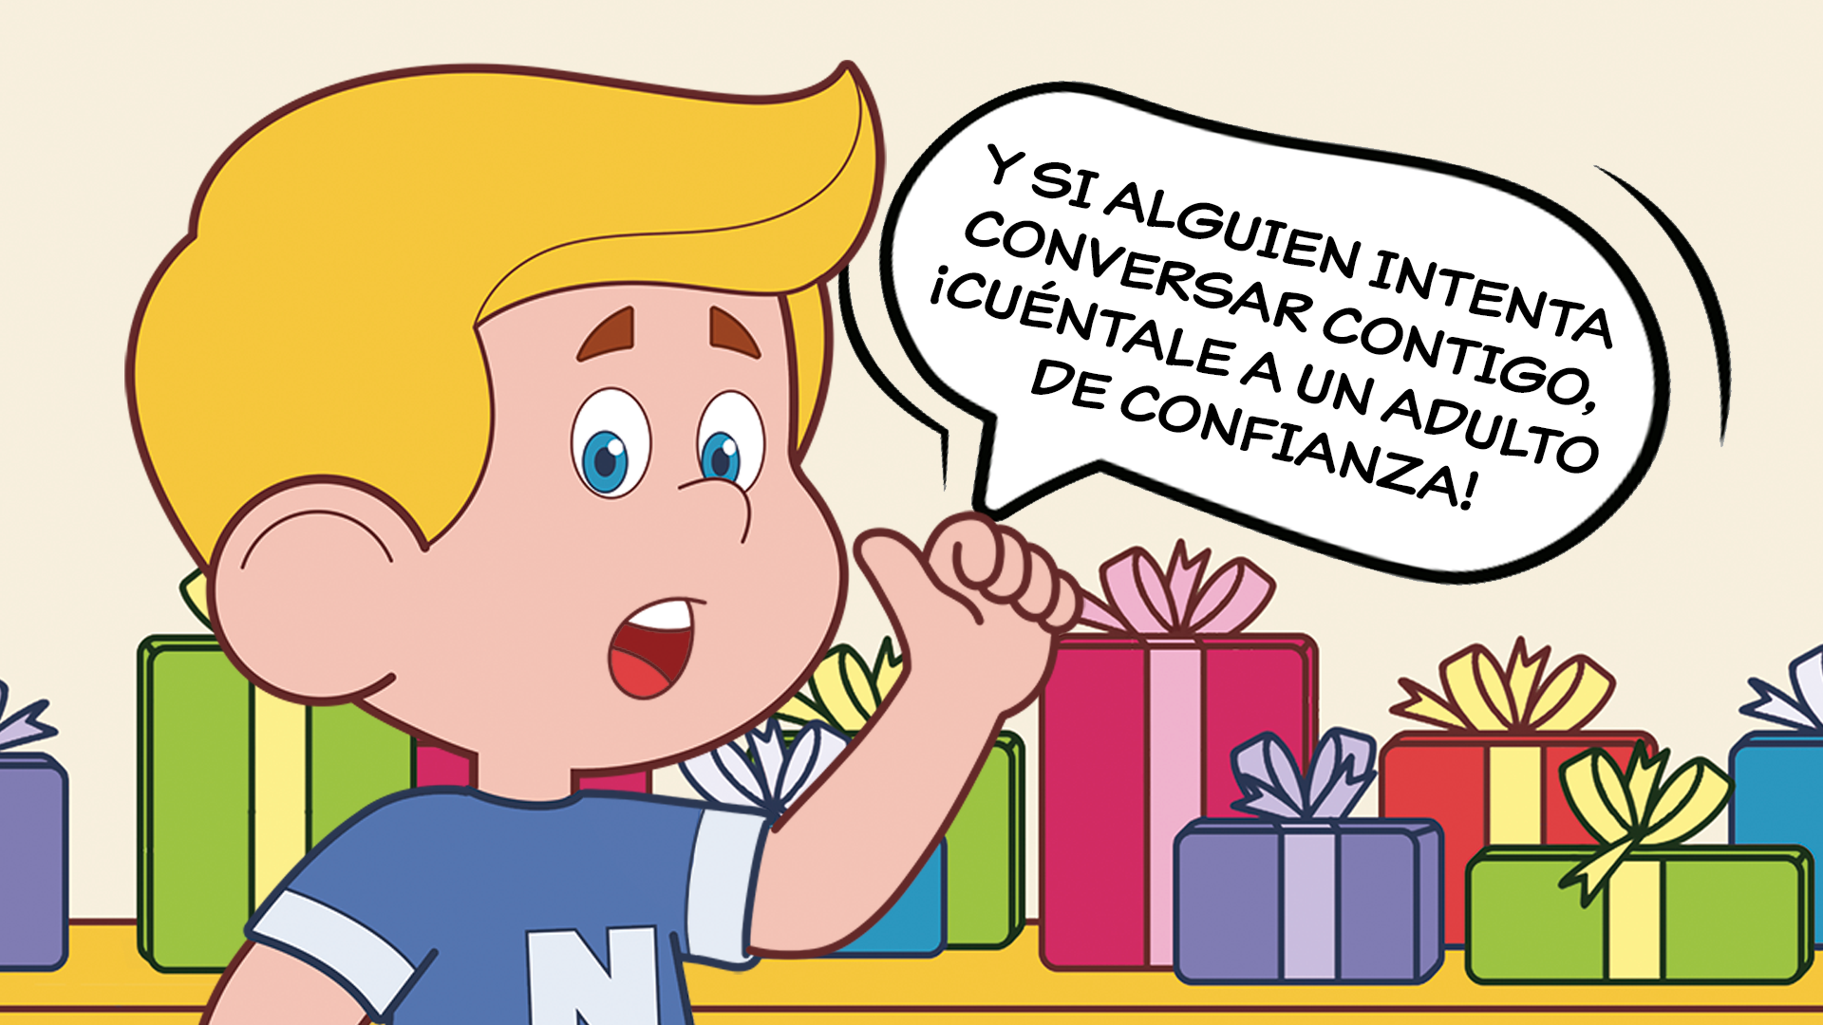

Slide 34
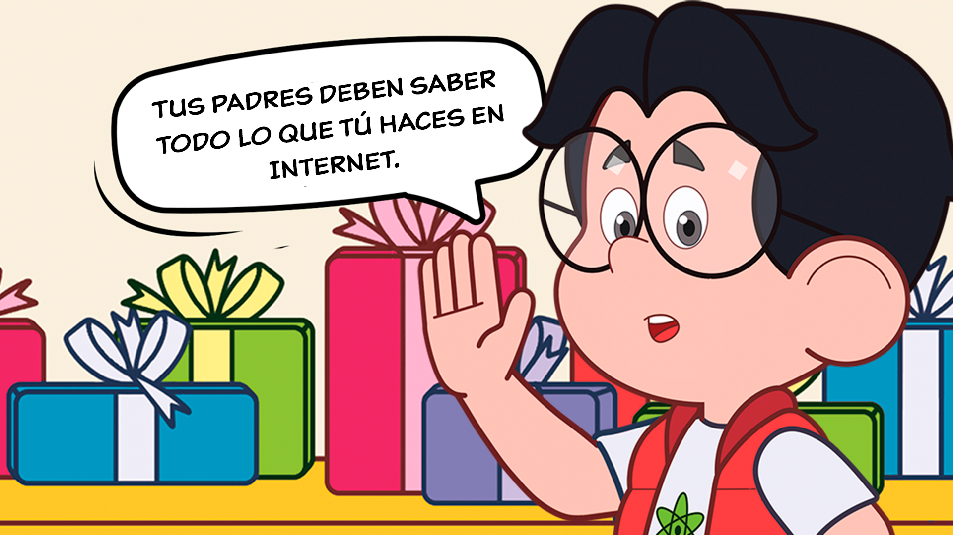

Slide 35
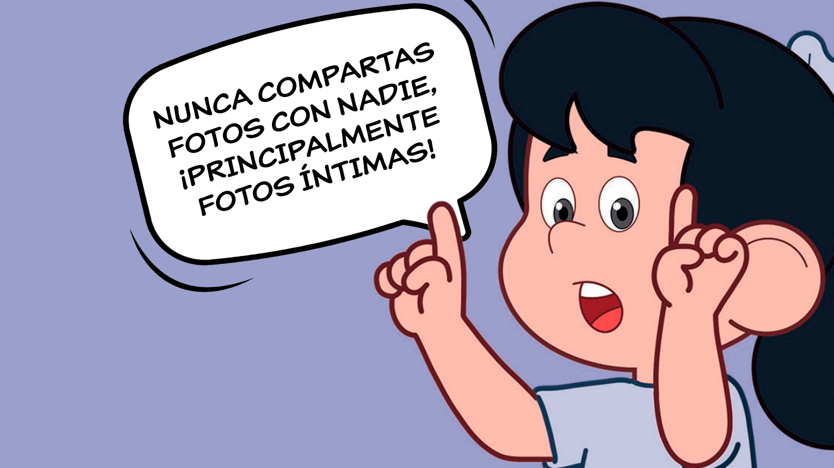


Slide 36
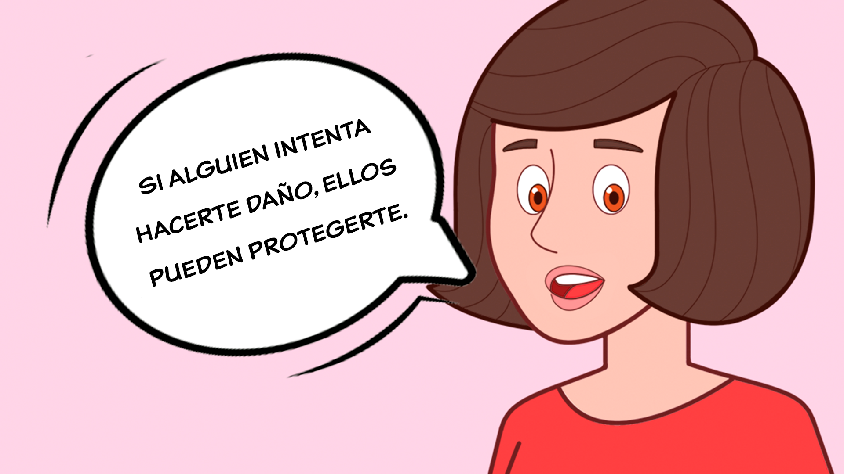


Slide 37
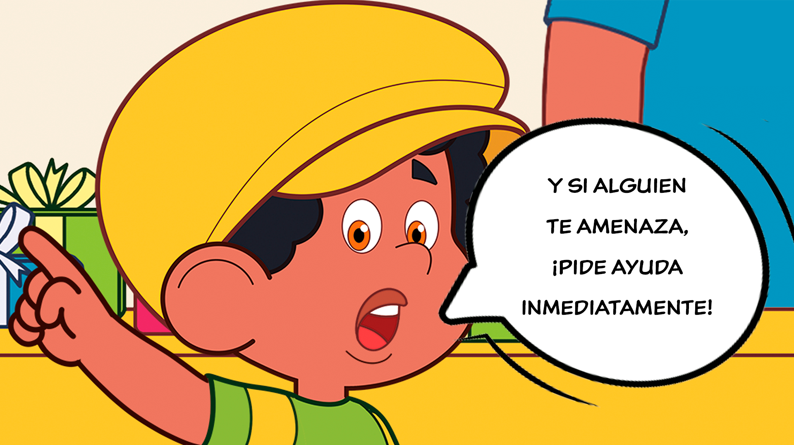

Slide 38
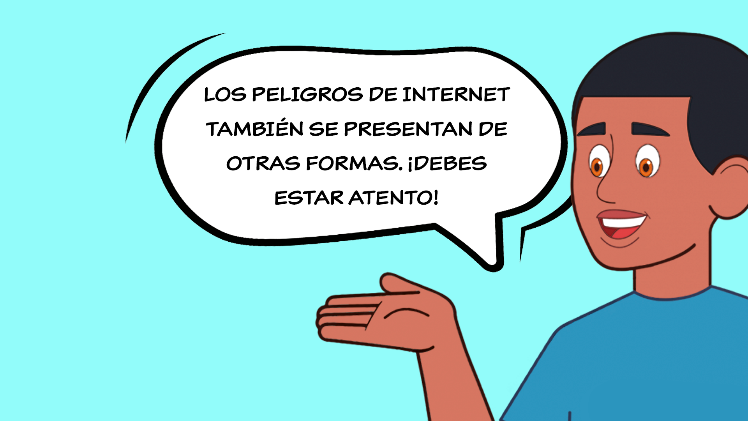


Slide 39


Slide 40
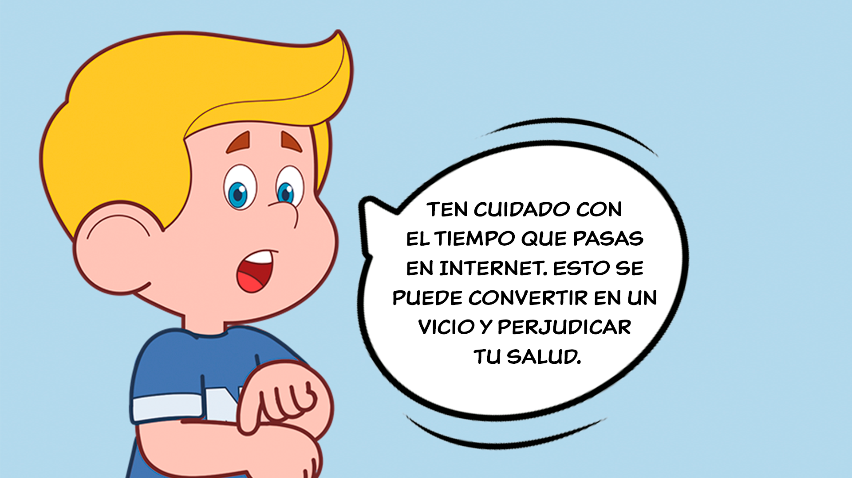



Slide 41
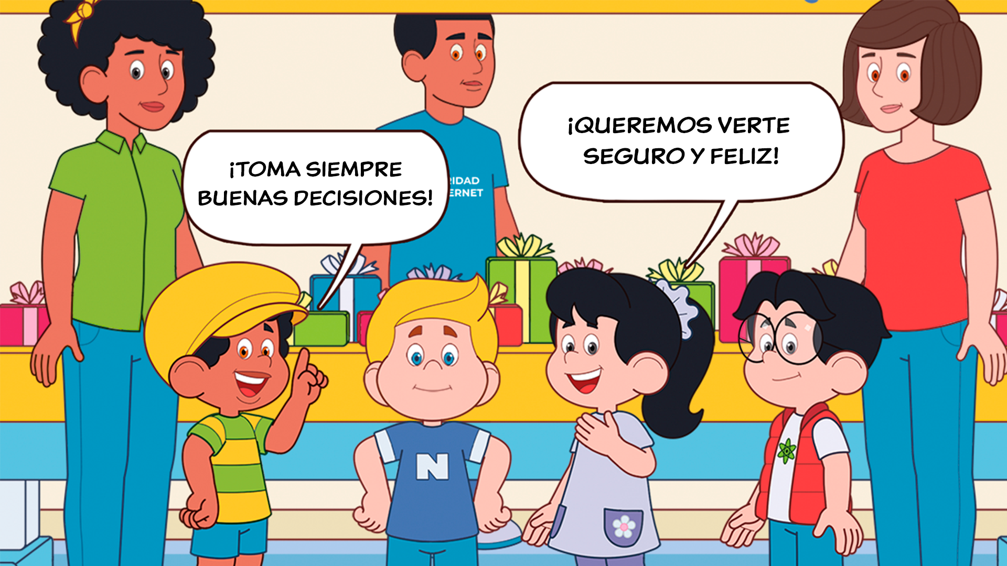

Slide 45
REGRESE A LA DIAPOSITIVA ANTERIOR Y SELECCIONE UNA DE LAS ALTERNATIVAS
V O L V E R

Slide 46
REGRESE A LA DIAPOSITIVA ANTERIOR Y SELECCIONE UNA DE LAS ALTERNATIVAS
V O L V E R

Slide 47
REGRESE A LA DIAPOSITIVA ANTERIOR Y SELECCIONE UNA DE LAS ALTERNATIVAS
V O L V E R

